Slide 1
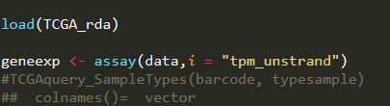
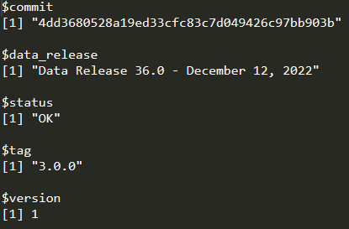
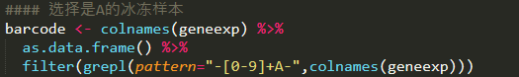
所有图共同的信息：
数据下载工具：TCGAbiolinks
表达数据：TPM
数据库版本
样本选取：冰冻样本

Slide 2
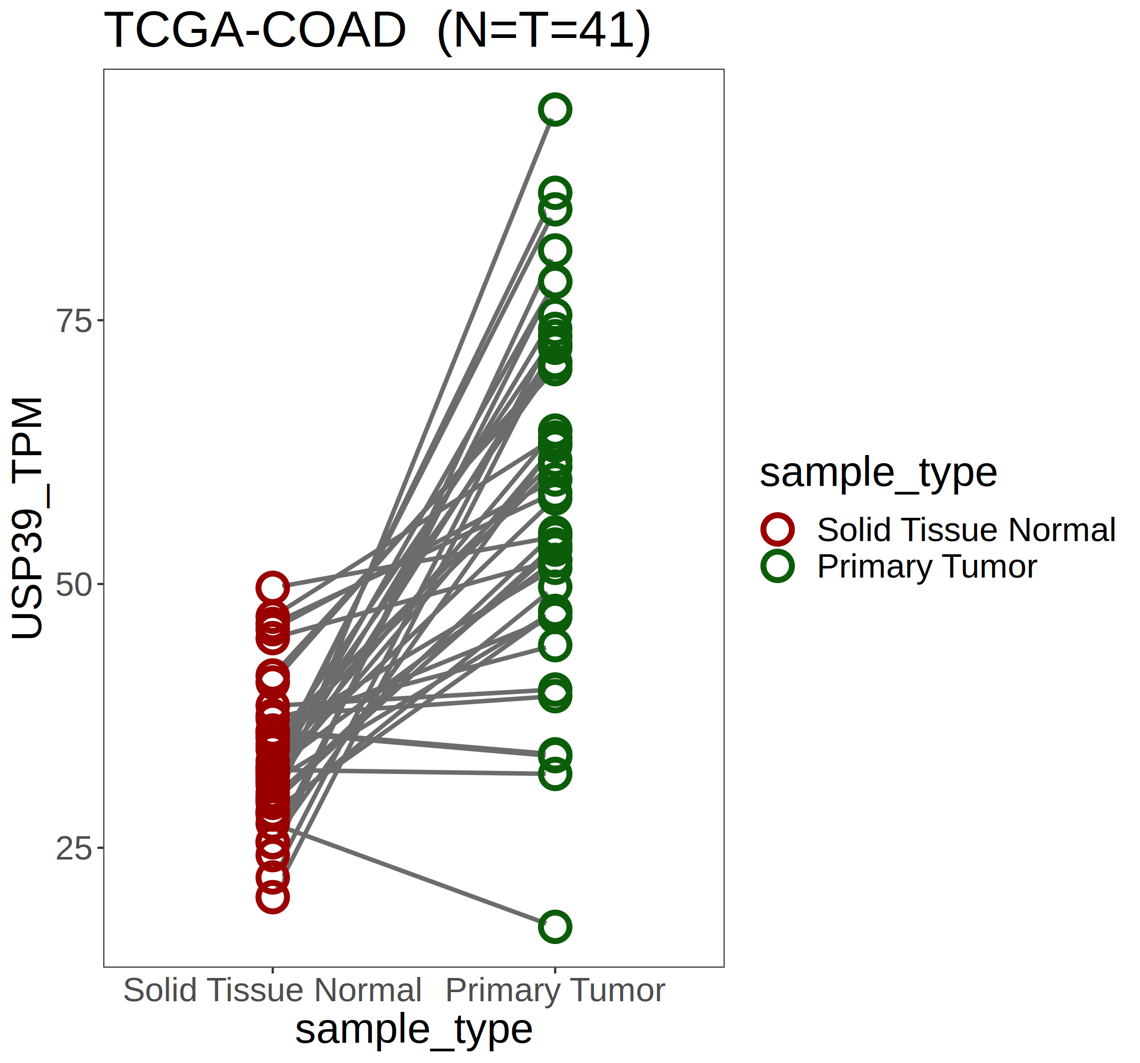
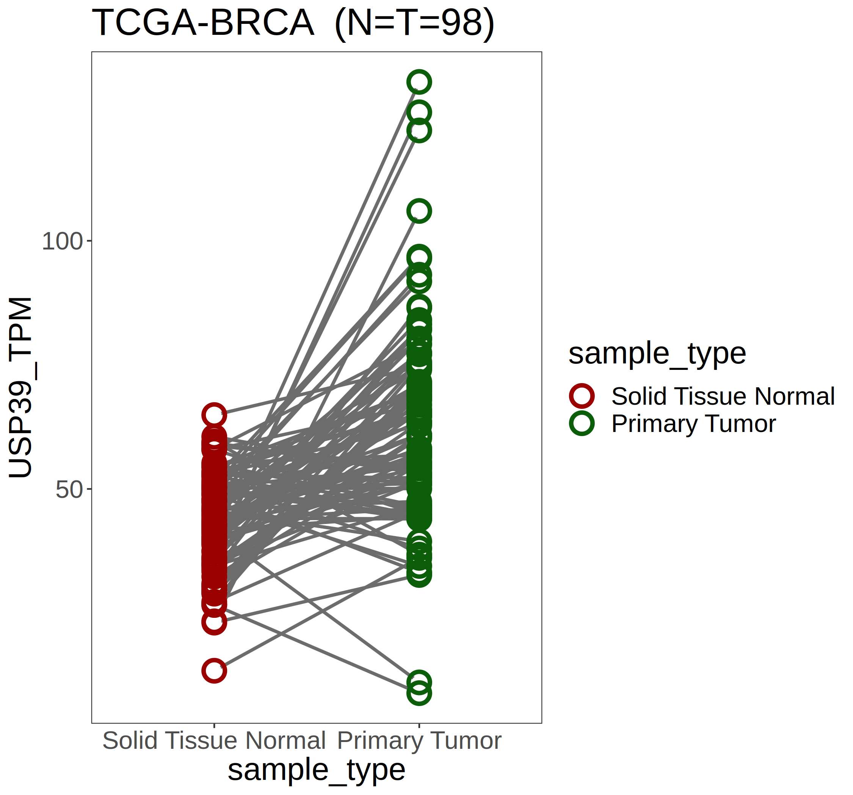
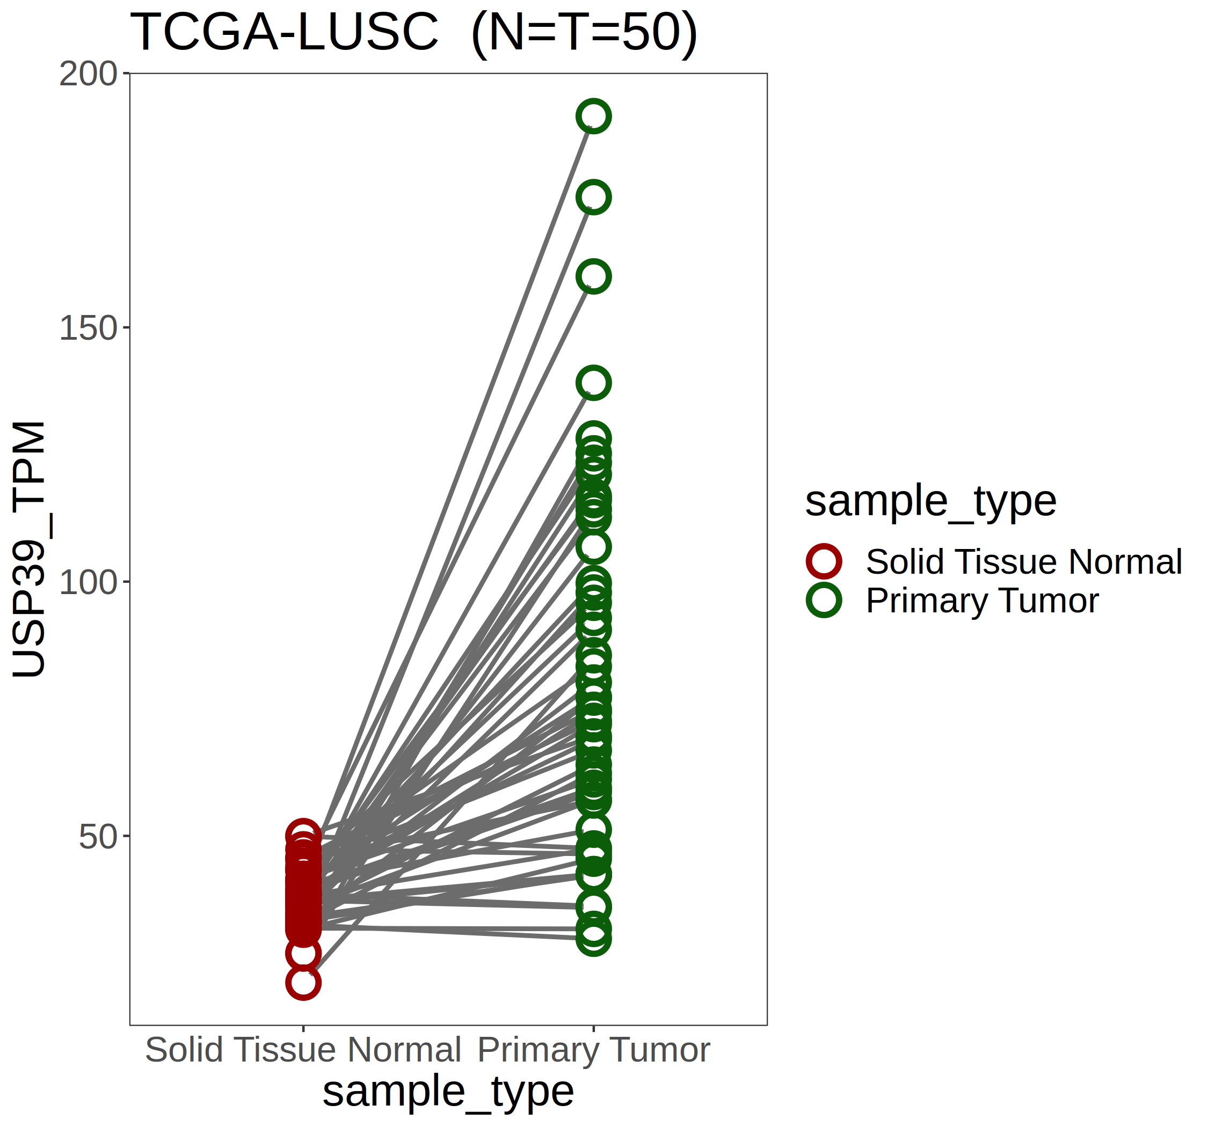
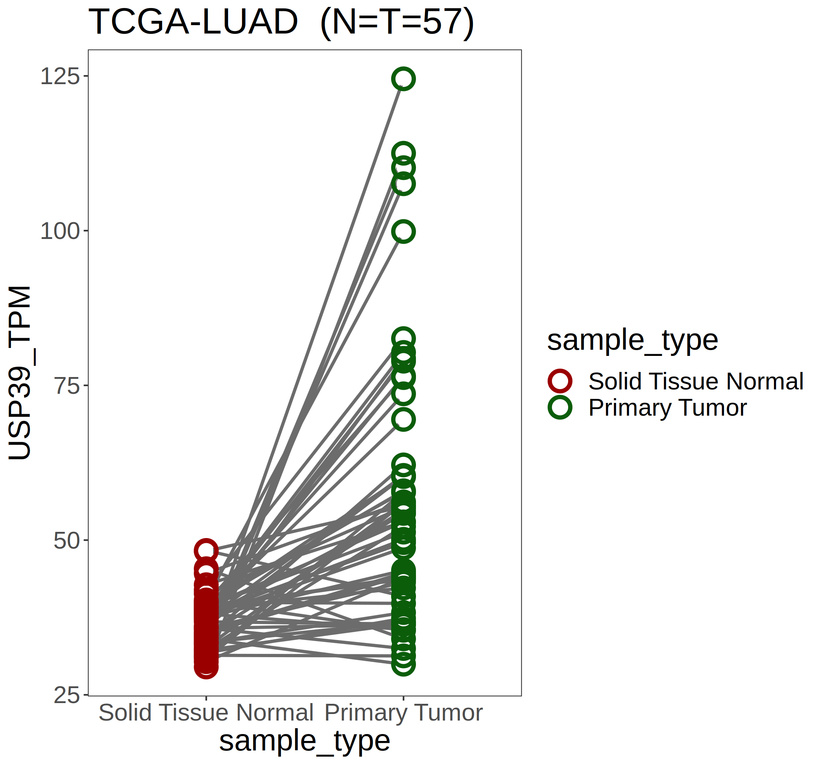
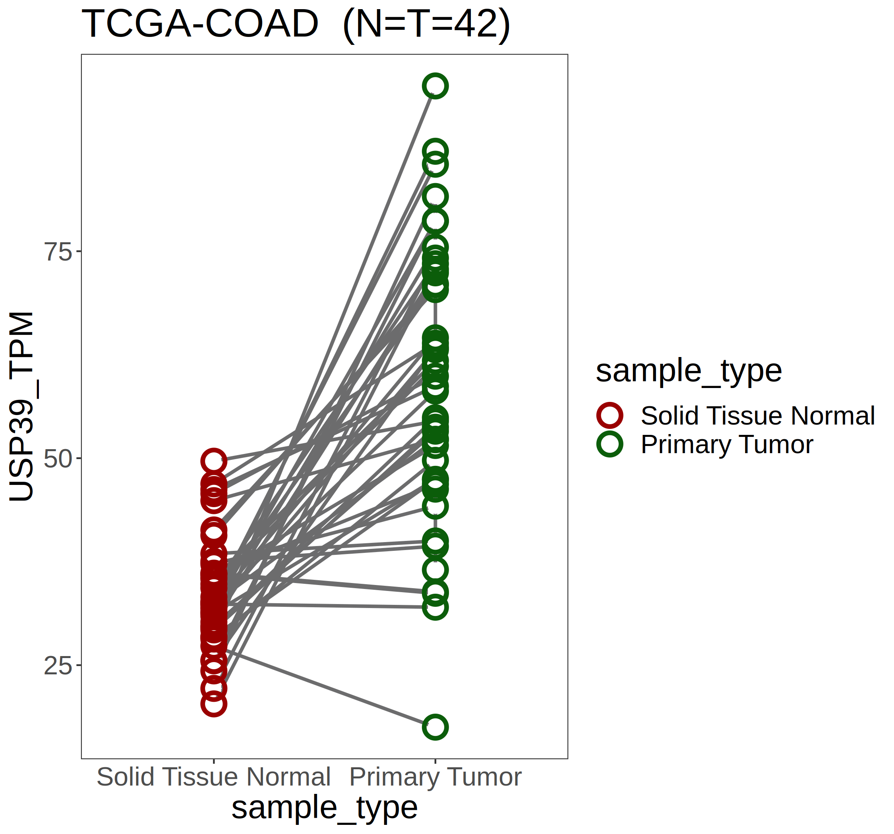
带p值 可改字版本
TCGA-COAD (N=T=41)
TCGA-BRCA (N=T=98)
TCGA-LUSC (N=T=50)
TCGA-LUAD (N=T=57)
P=1.12e-12
P=2.04e-14
P=8.89e-11
P=6.52e-09
200
125
75
100
150
100
USP39_TPM
USP39_TPM
USP39_TPM
USP39_TPM
100
75
50
50
50
50
25
25
Solid Tissue Normal
Solid Tissue Normal
Solid Tissue Normal
Solid Tissue Normal
Primary Tumor
Primary Tumor
Primary Tumor
Primary Tumor

Slide 3
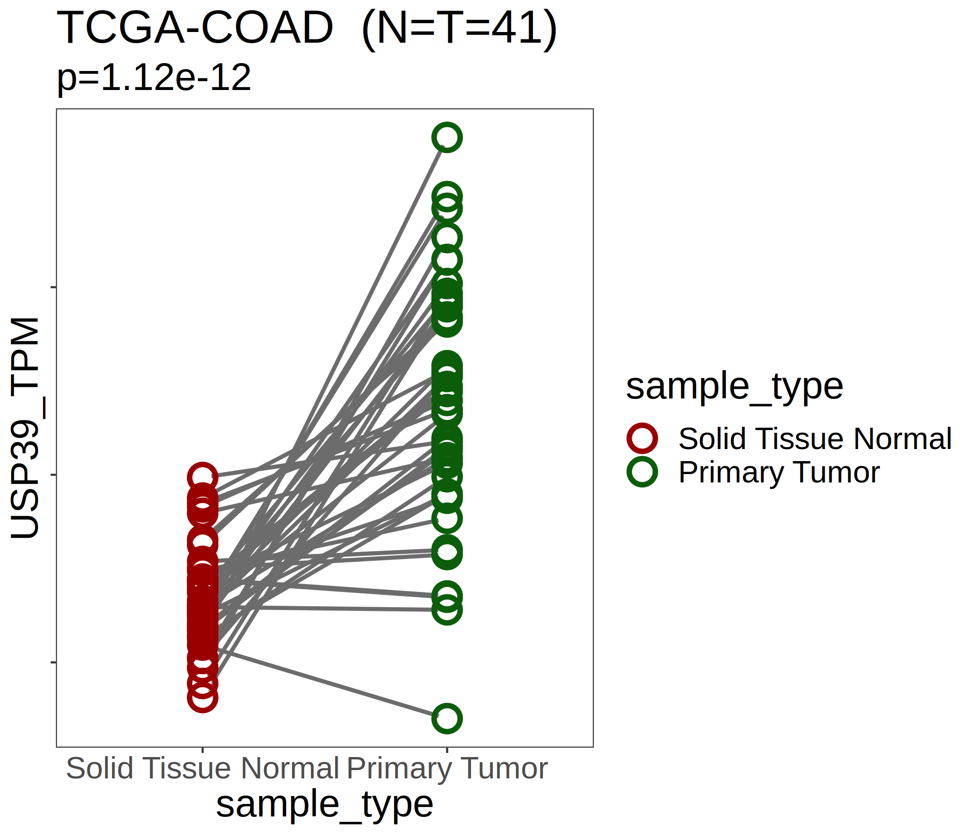
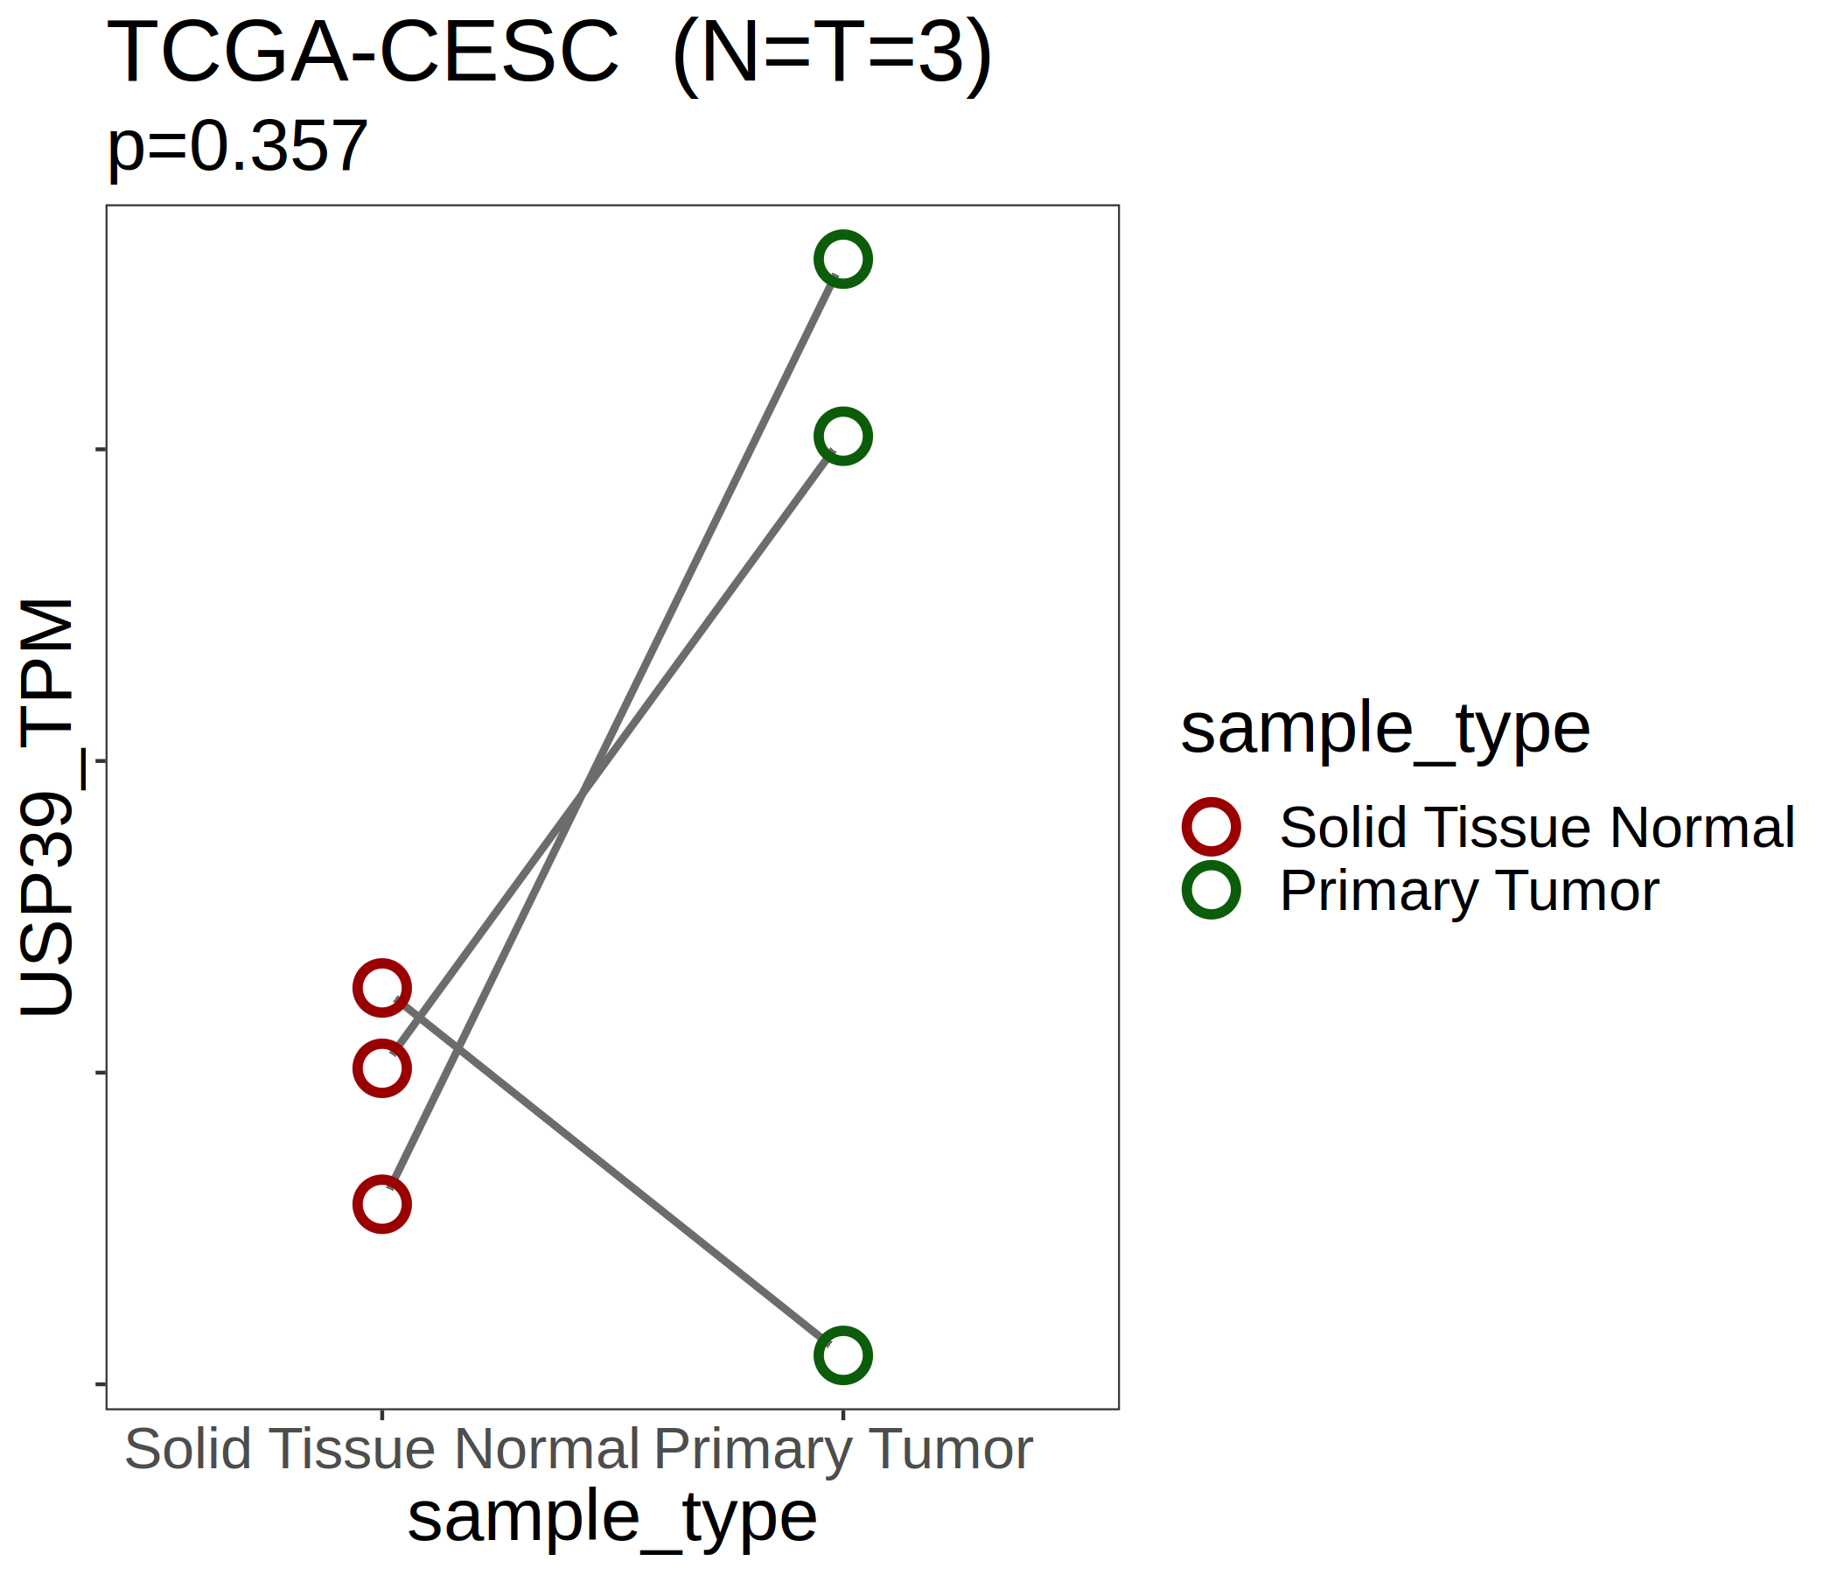
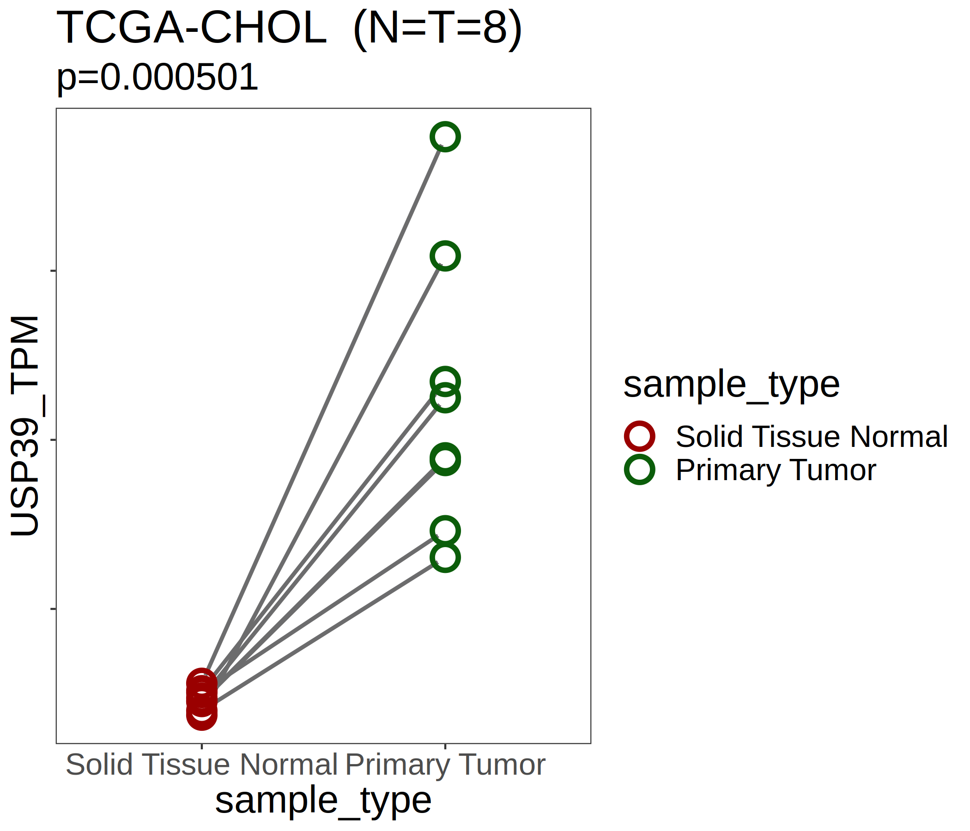
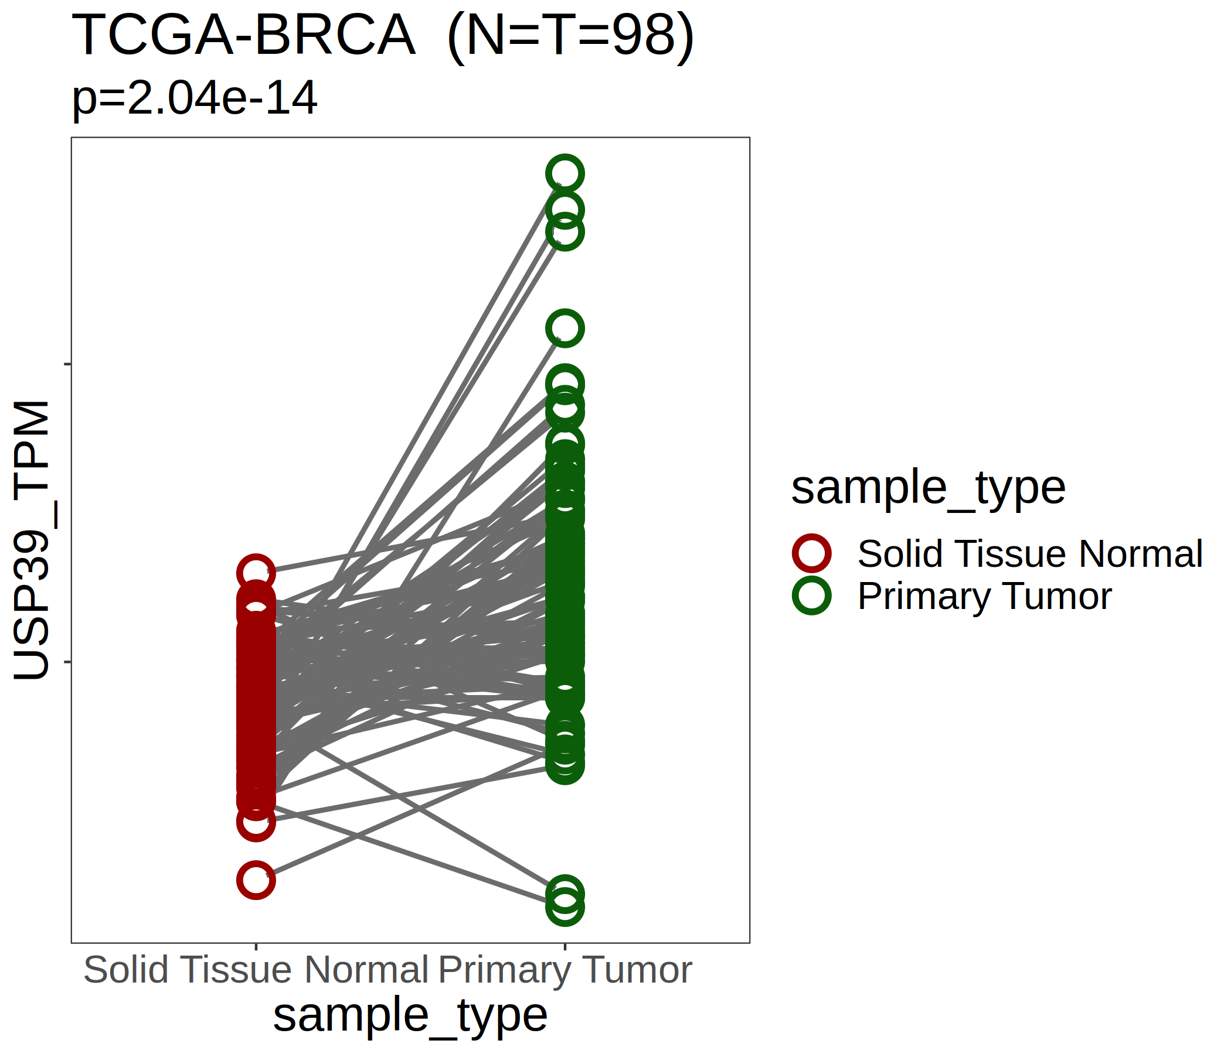
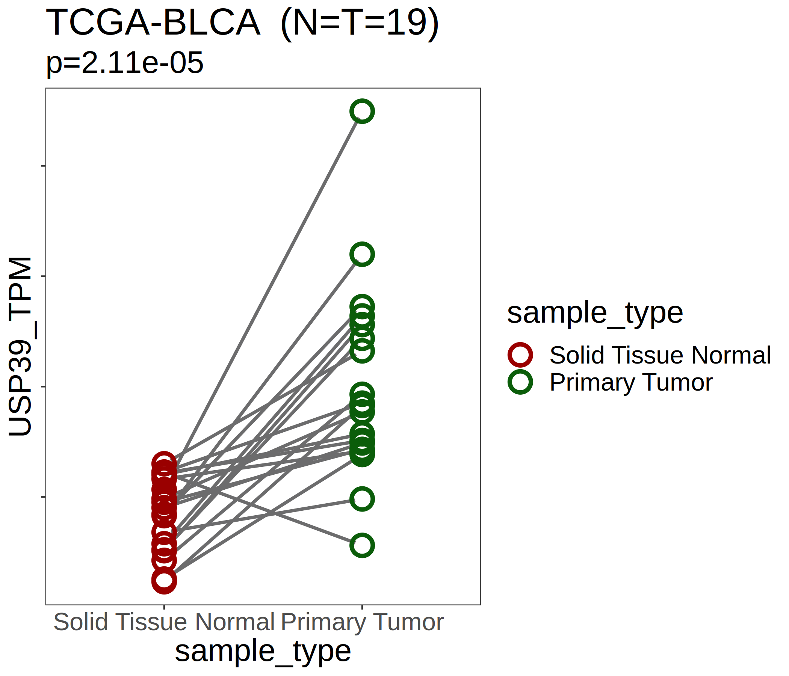
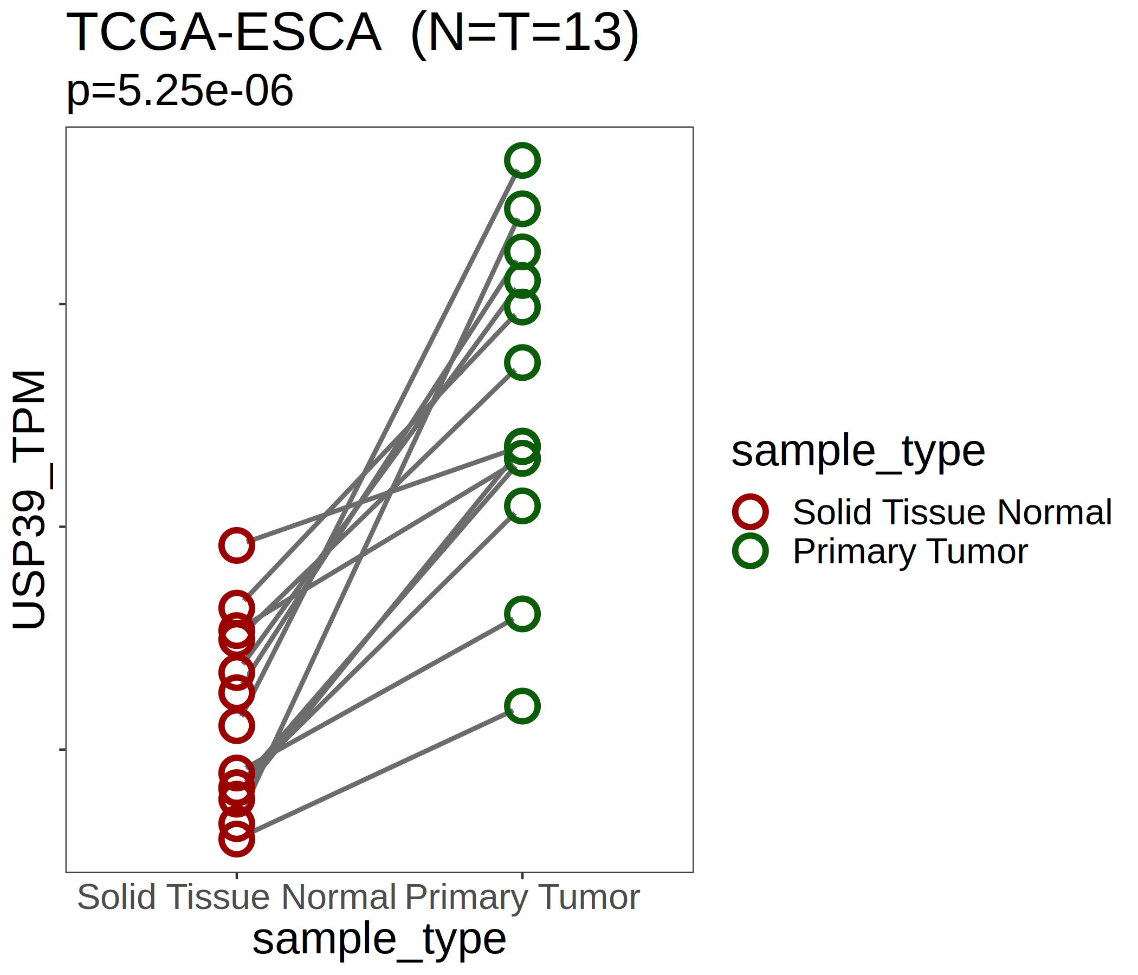
带p值原图

Slide 4
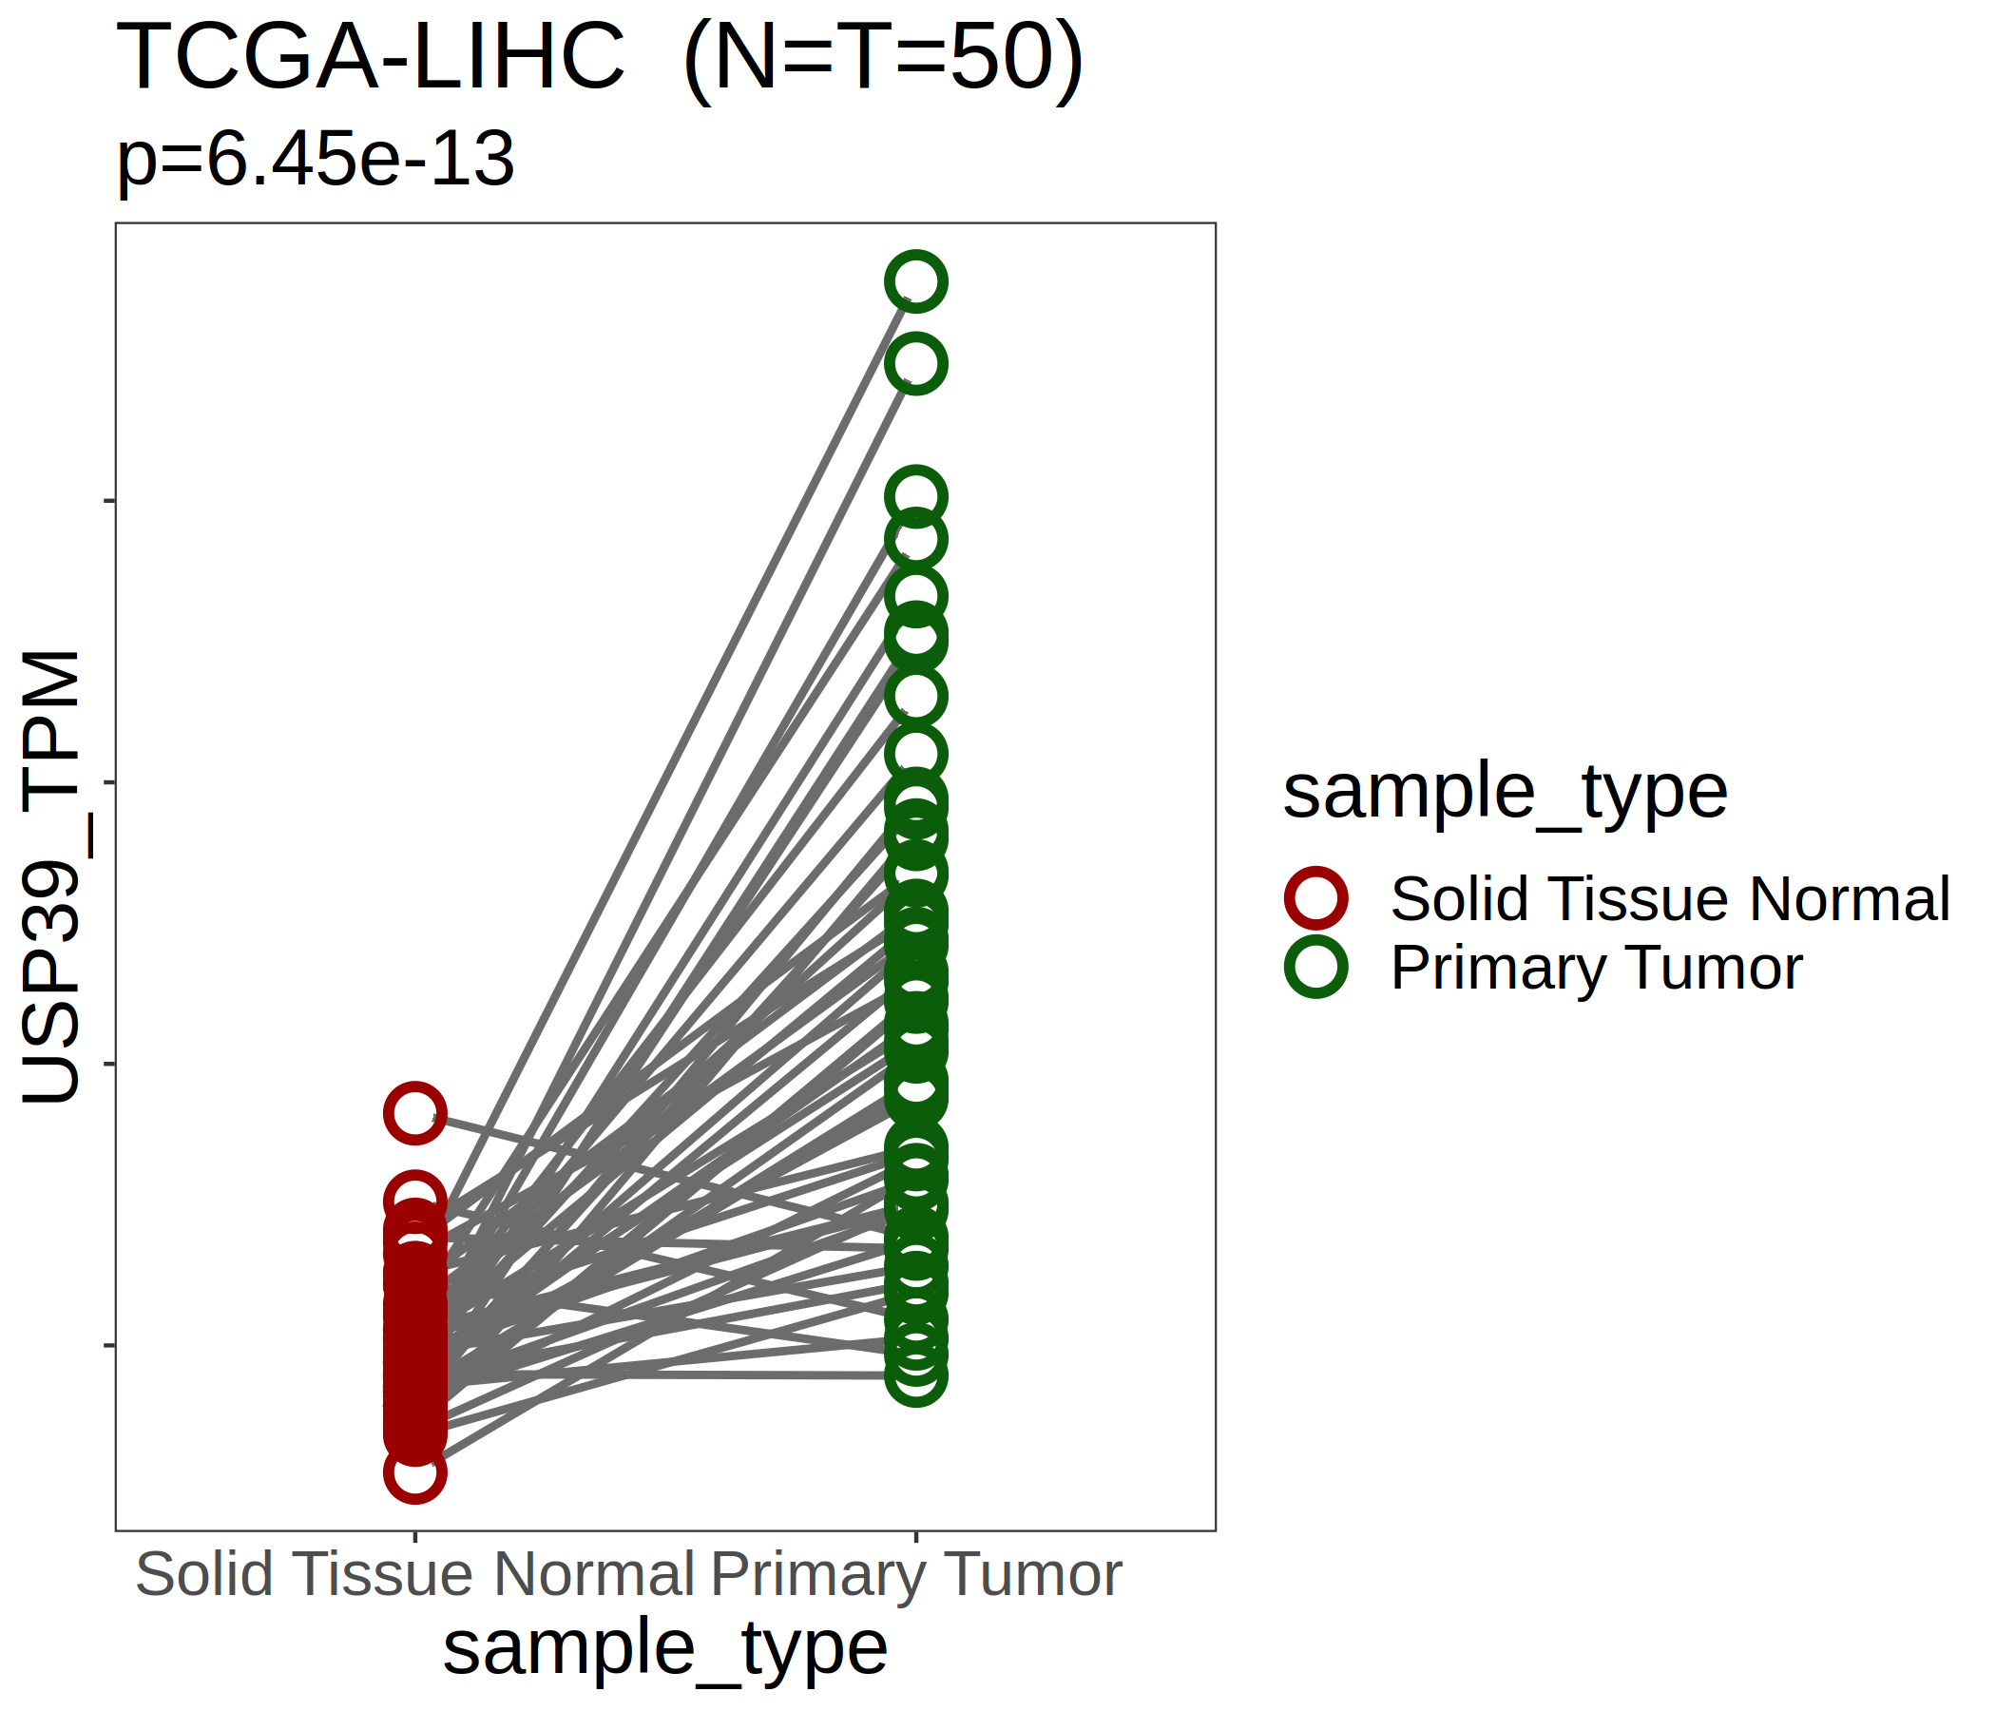
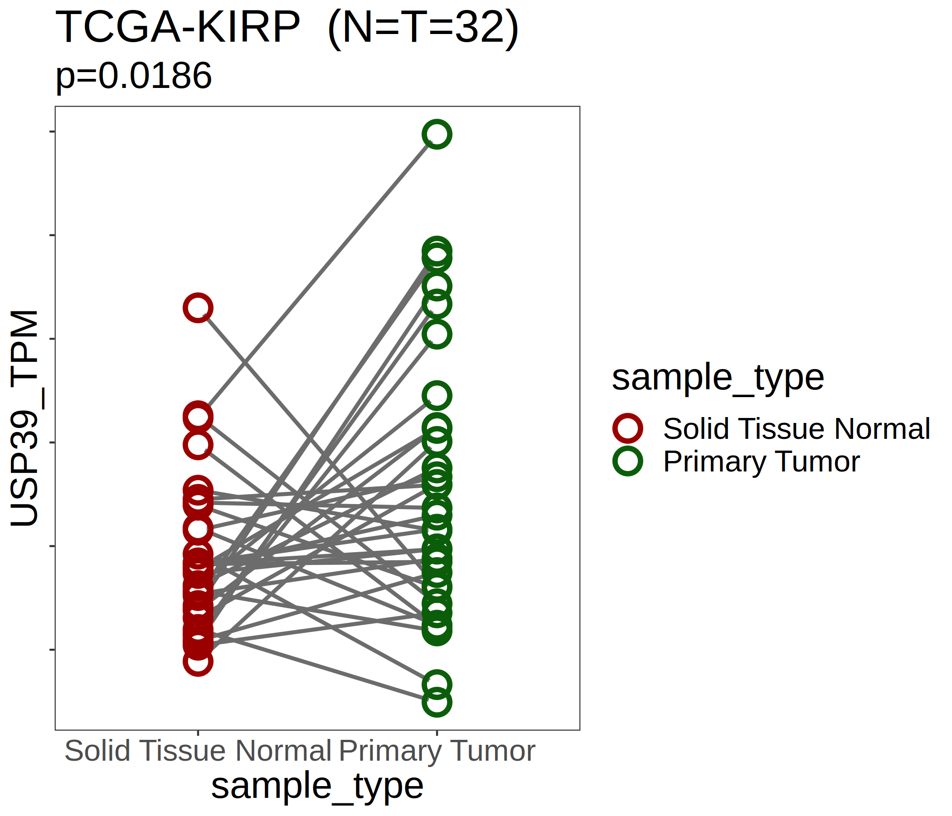
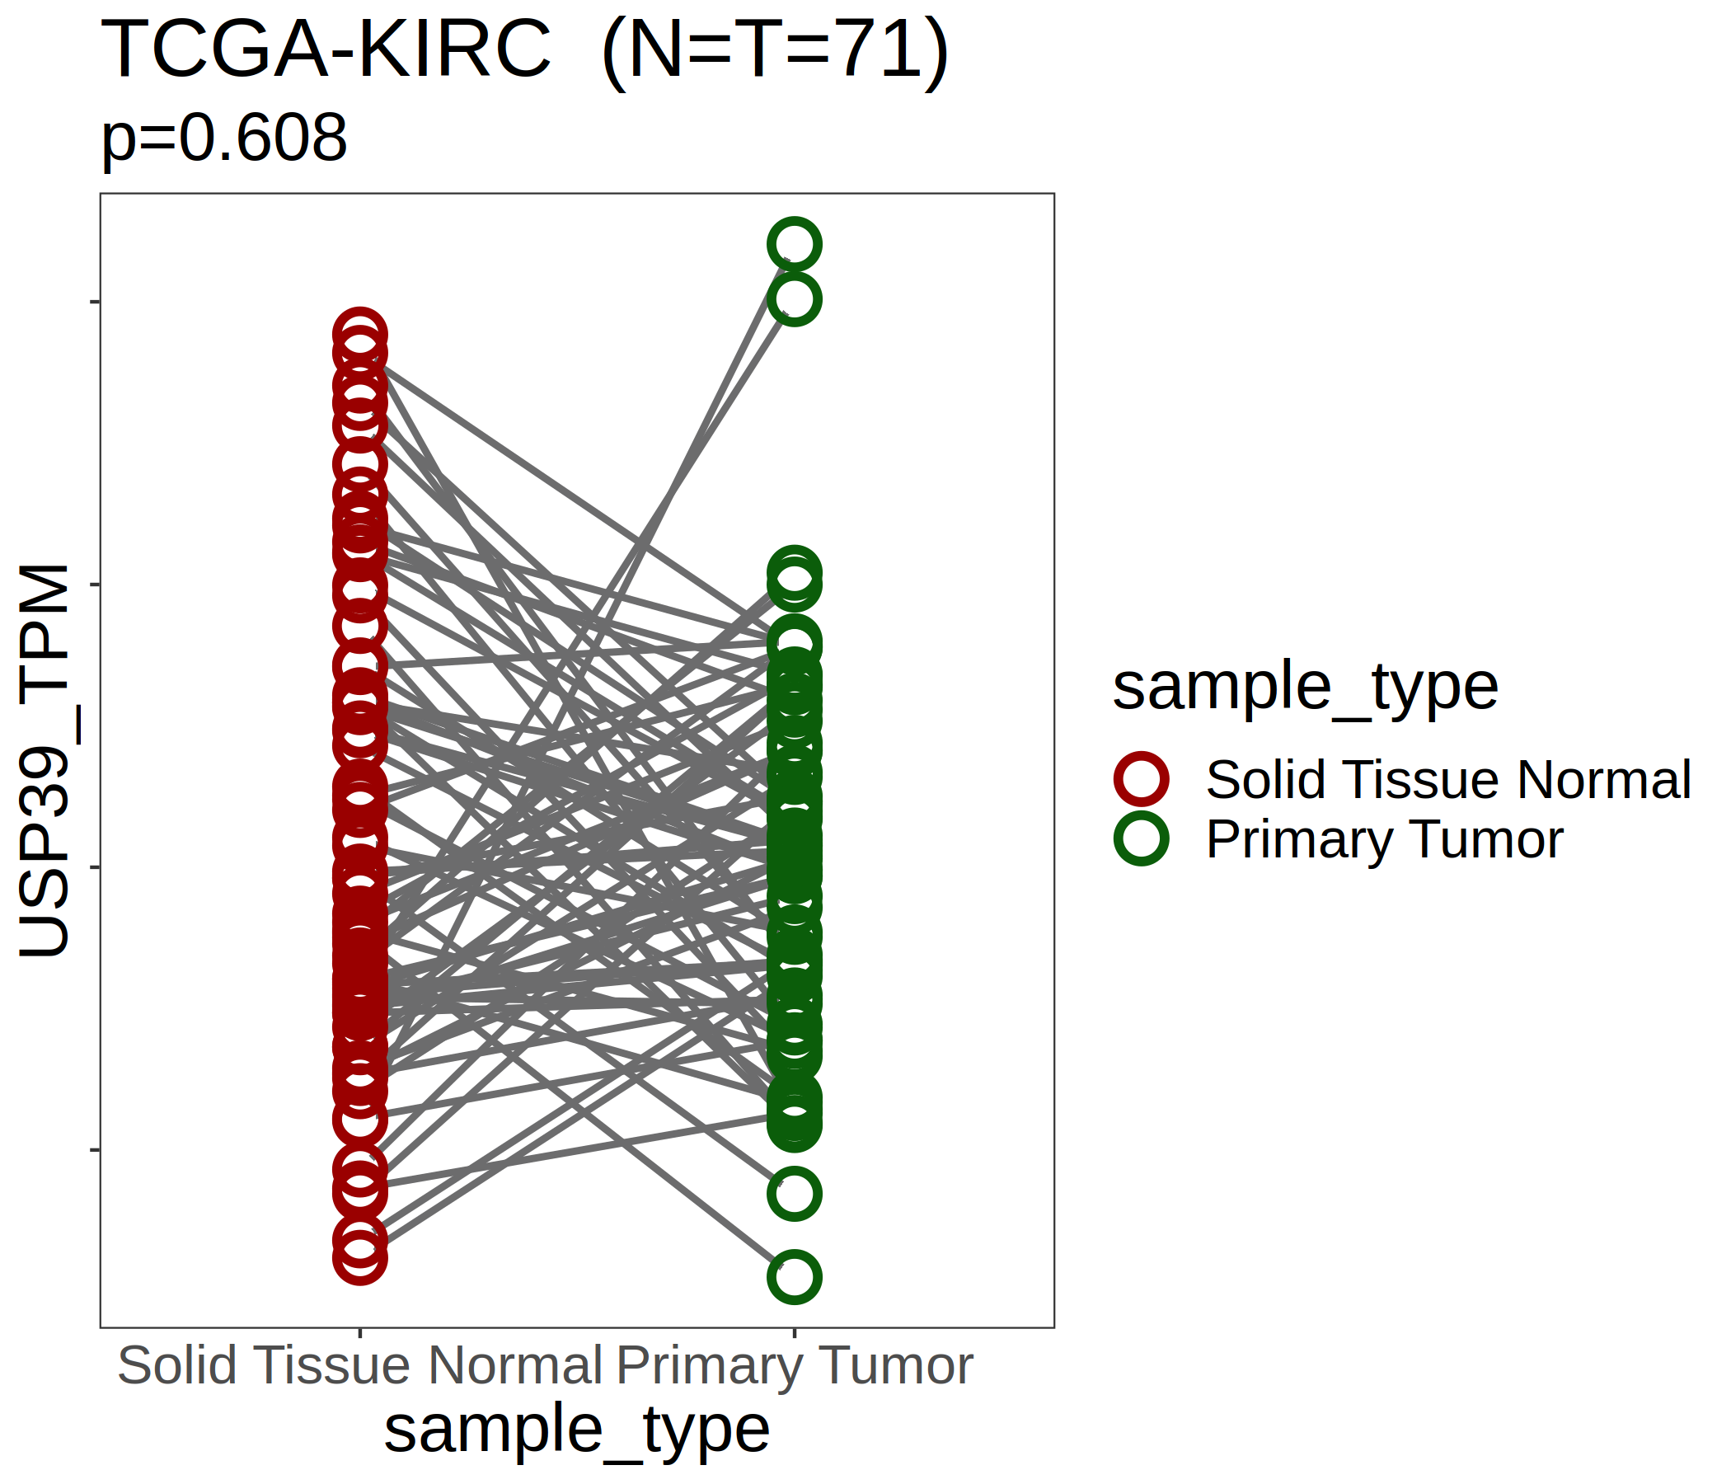
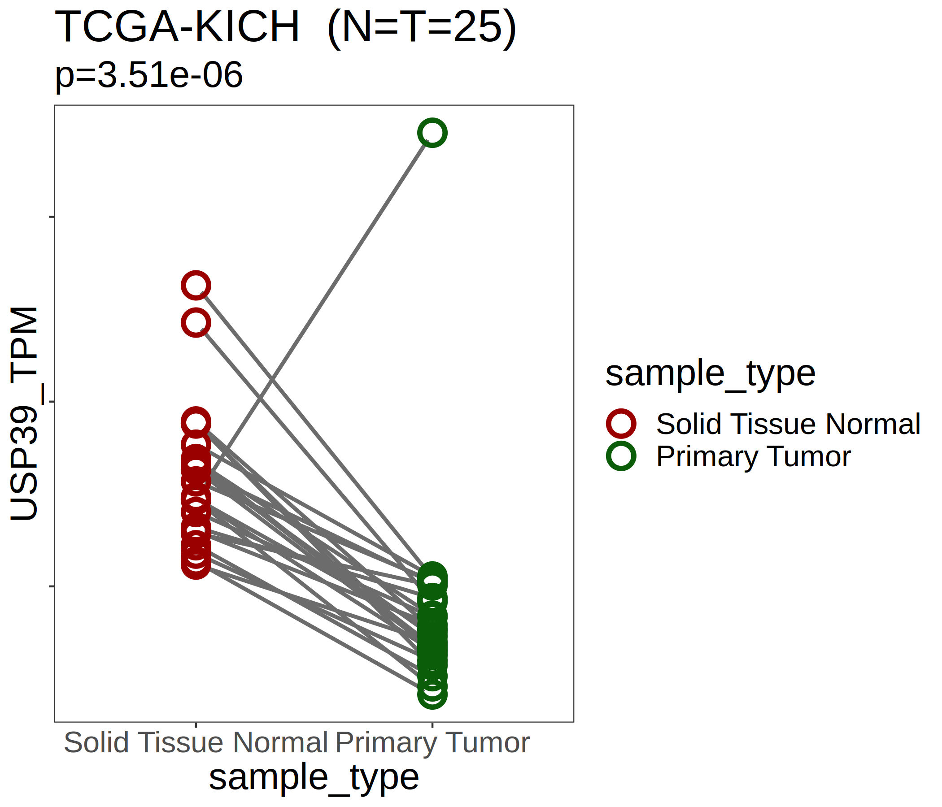
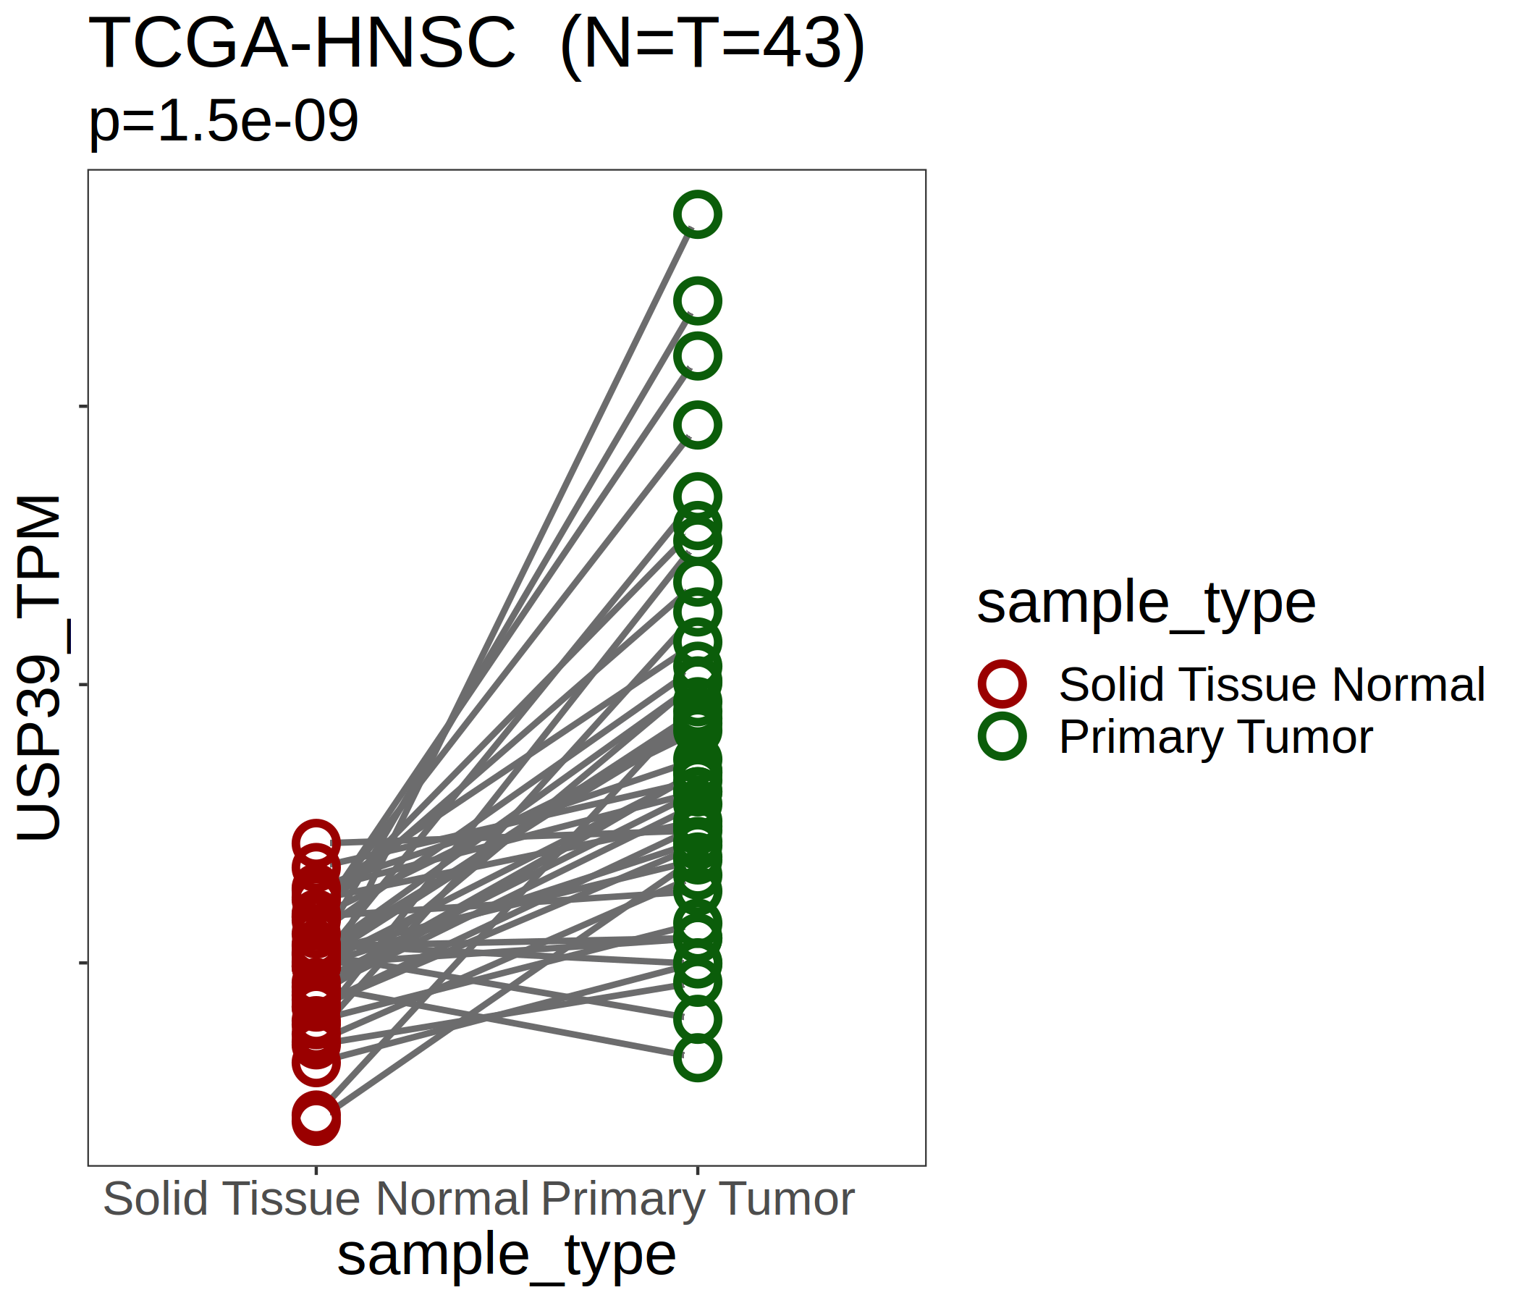
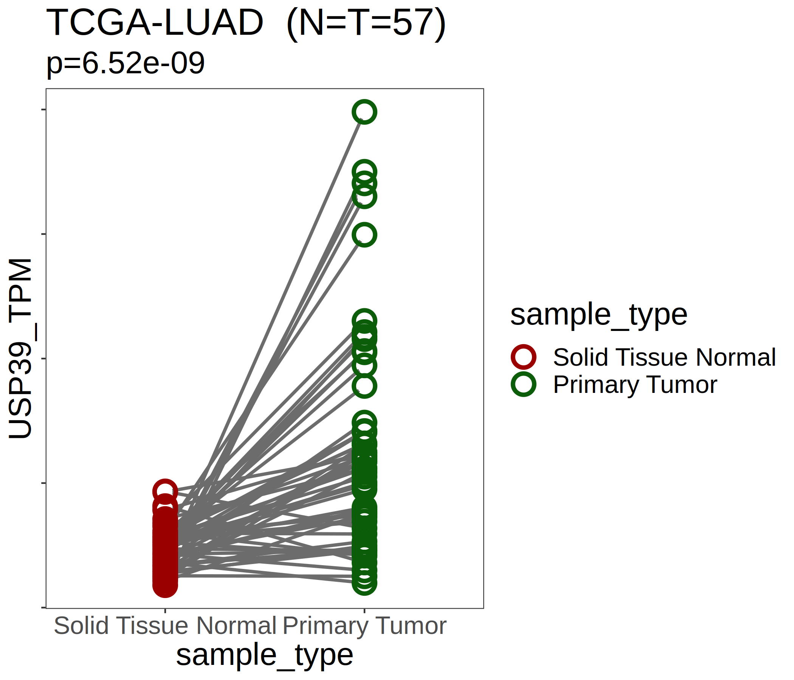

Slide 5
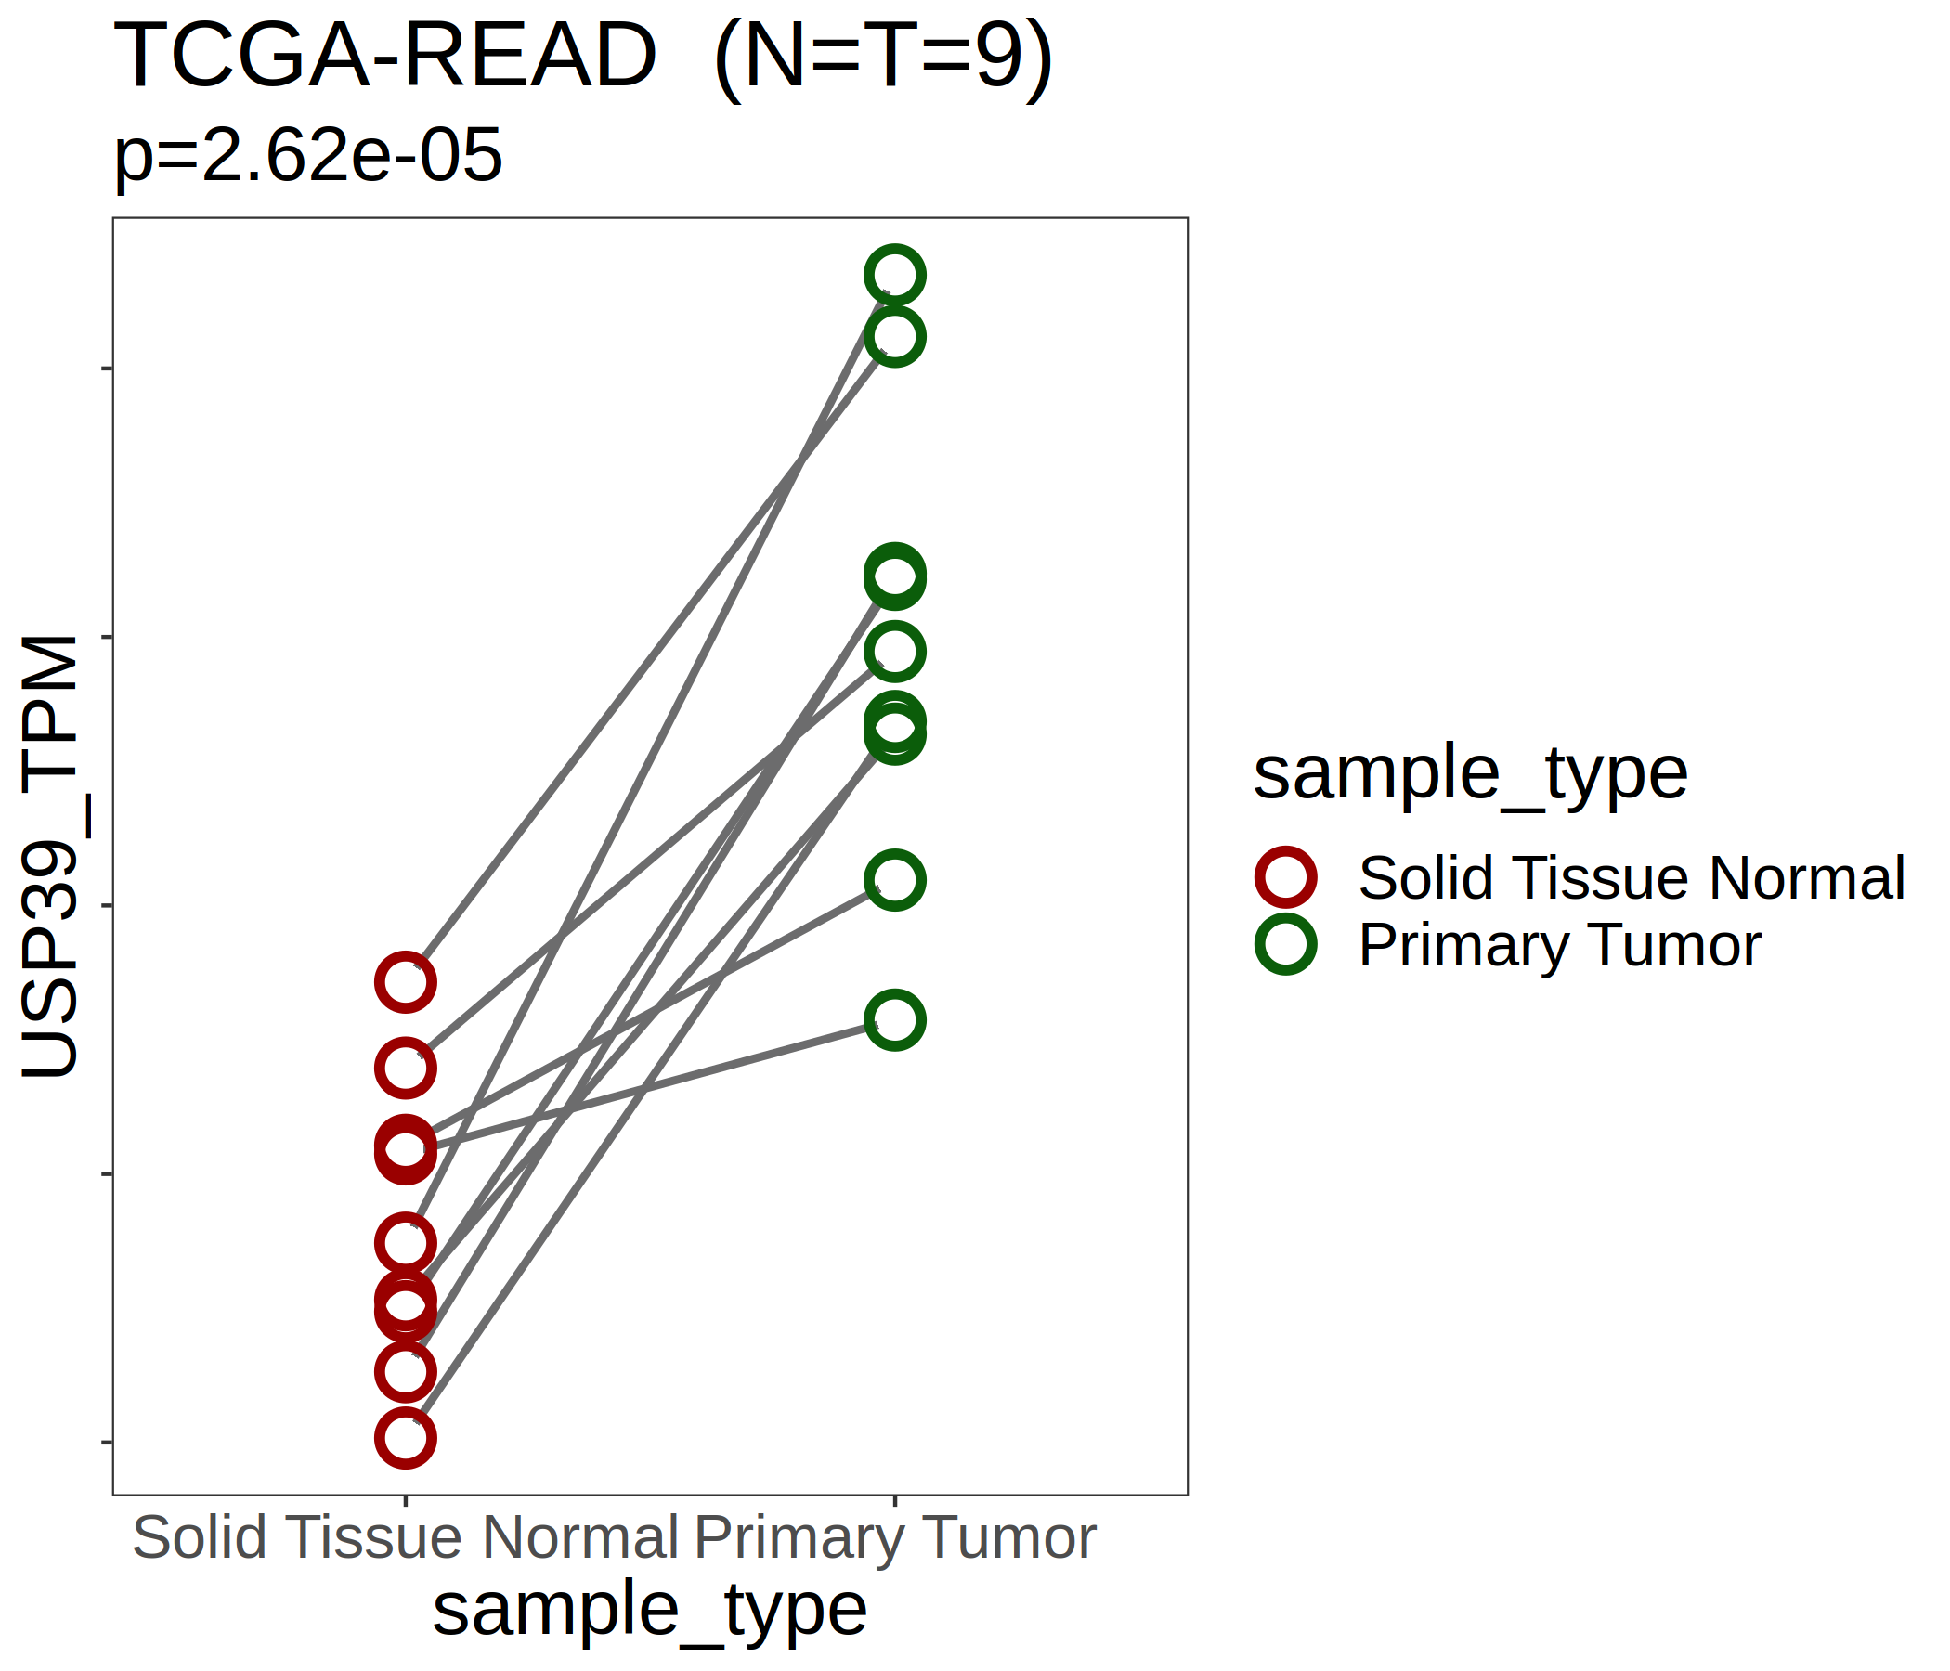
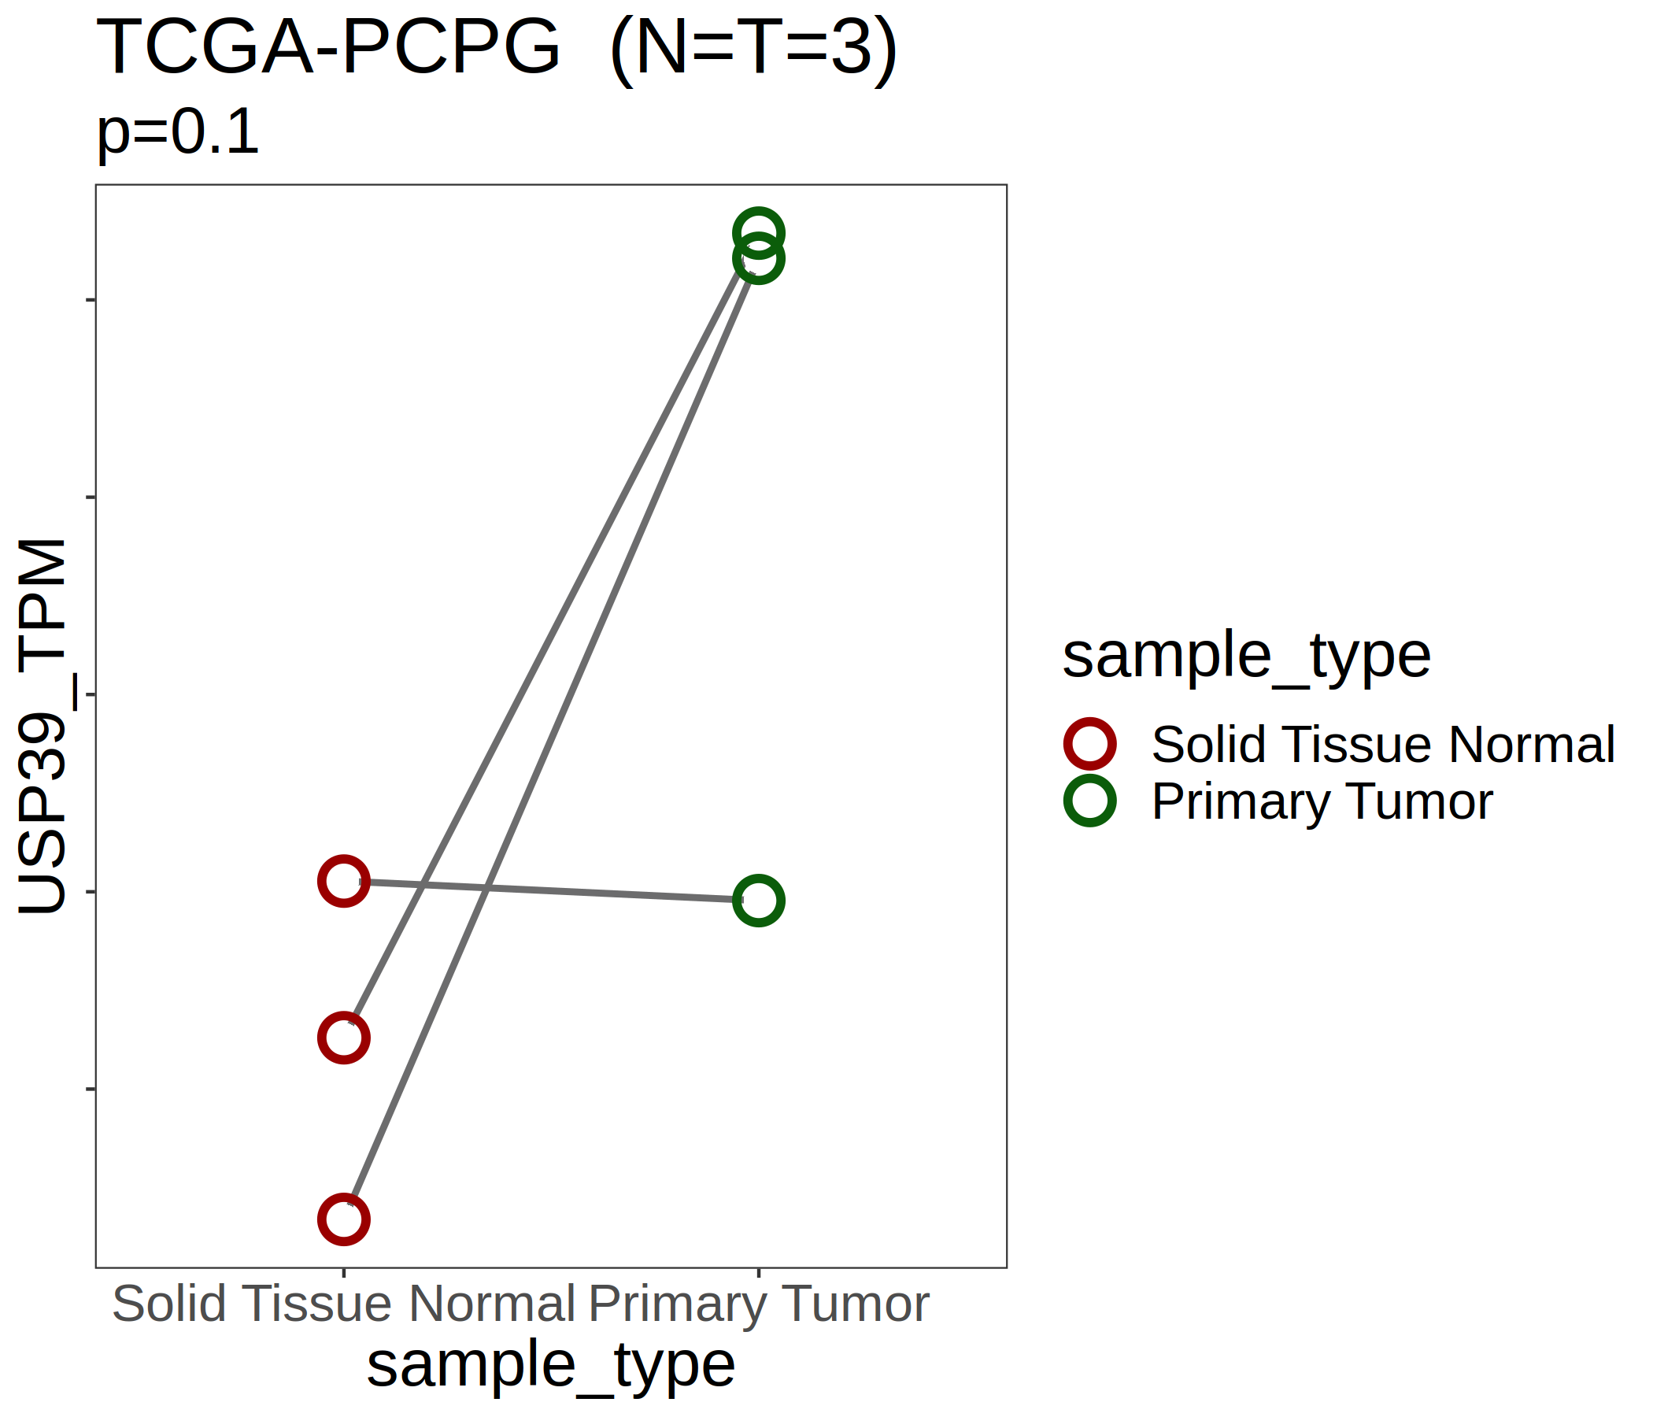
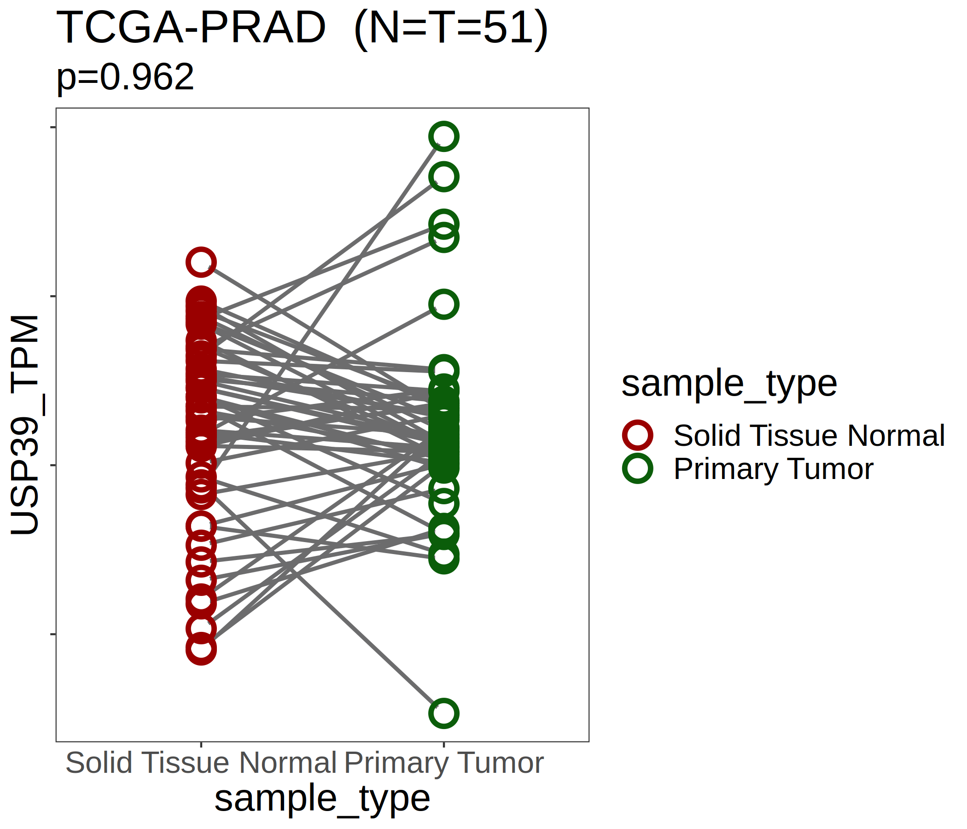
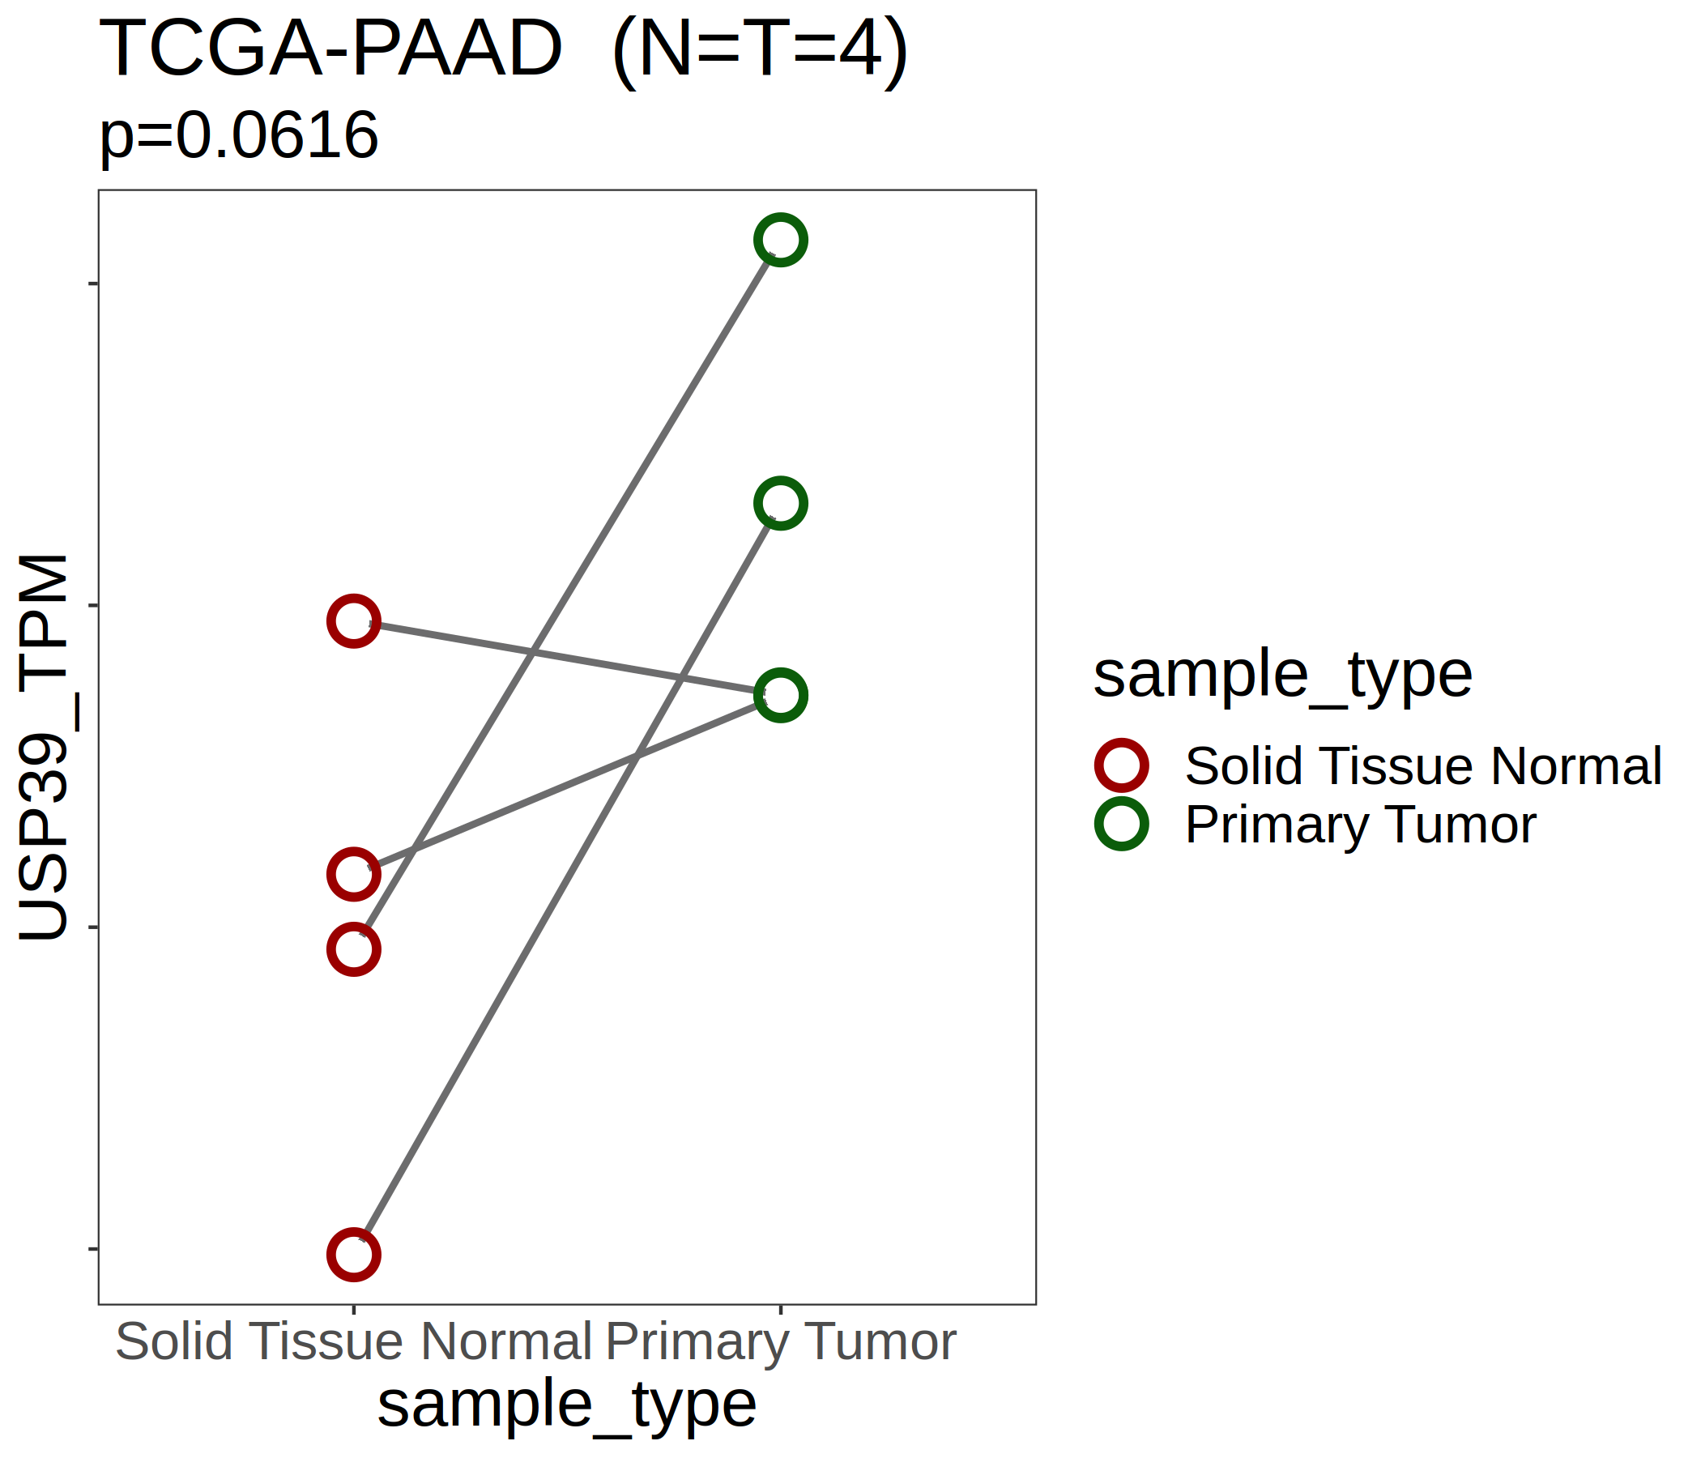
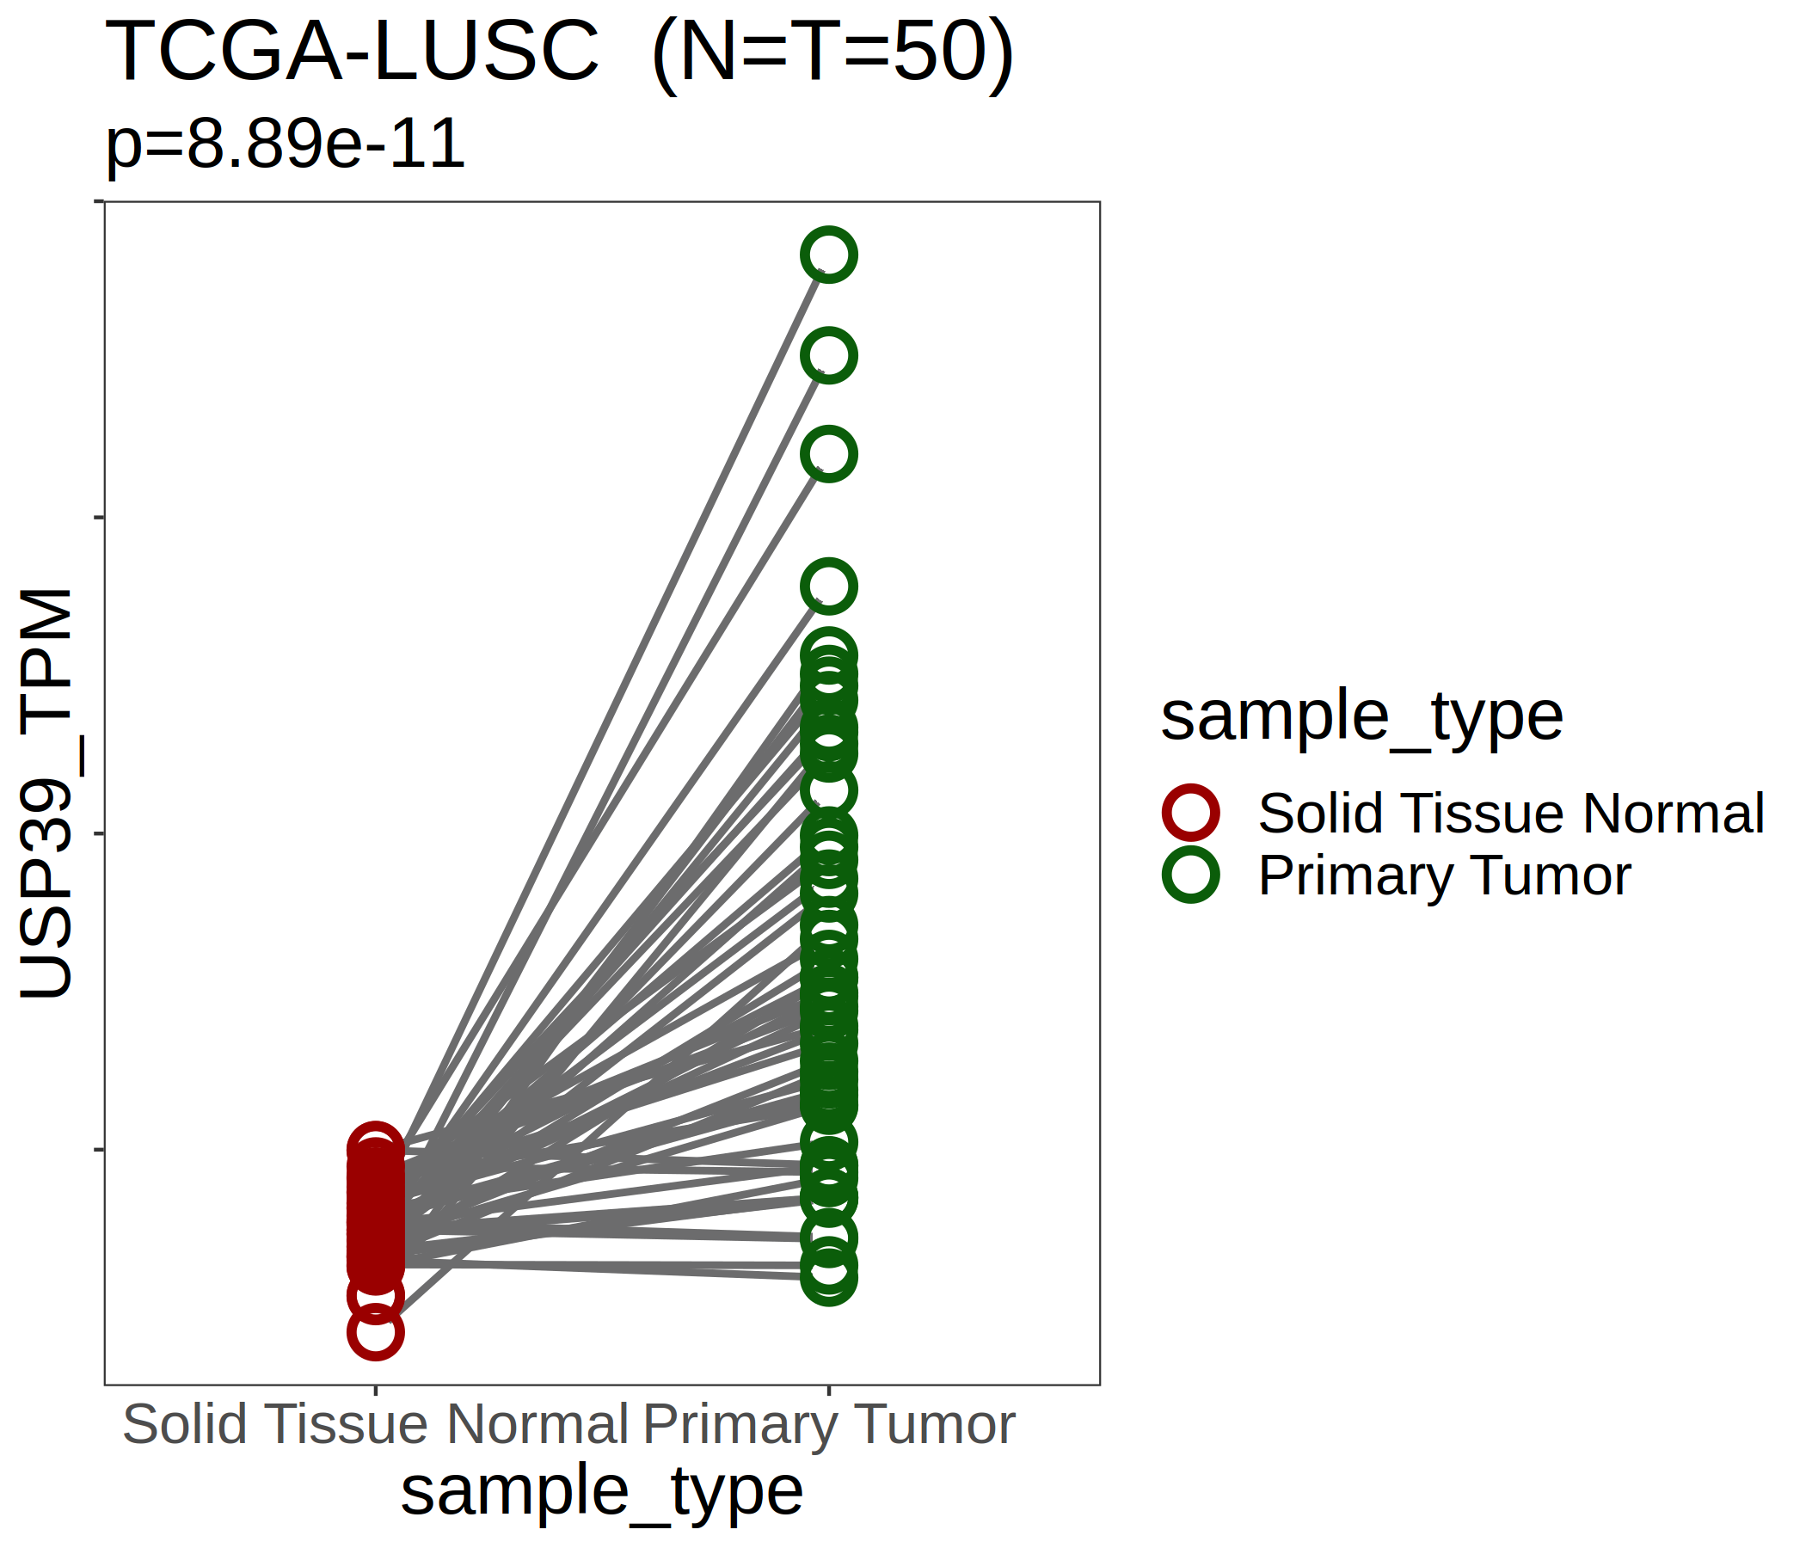
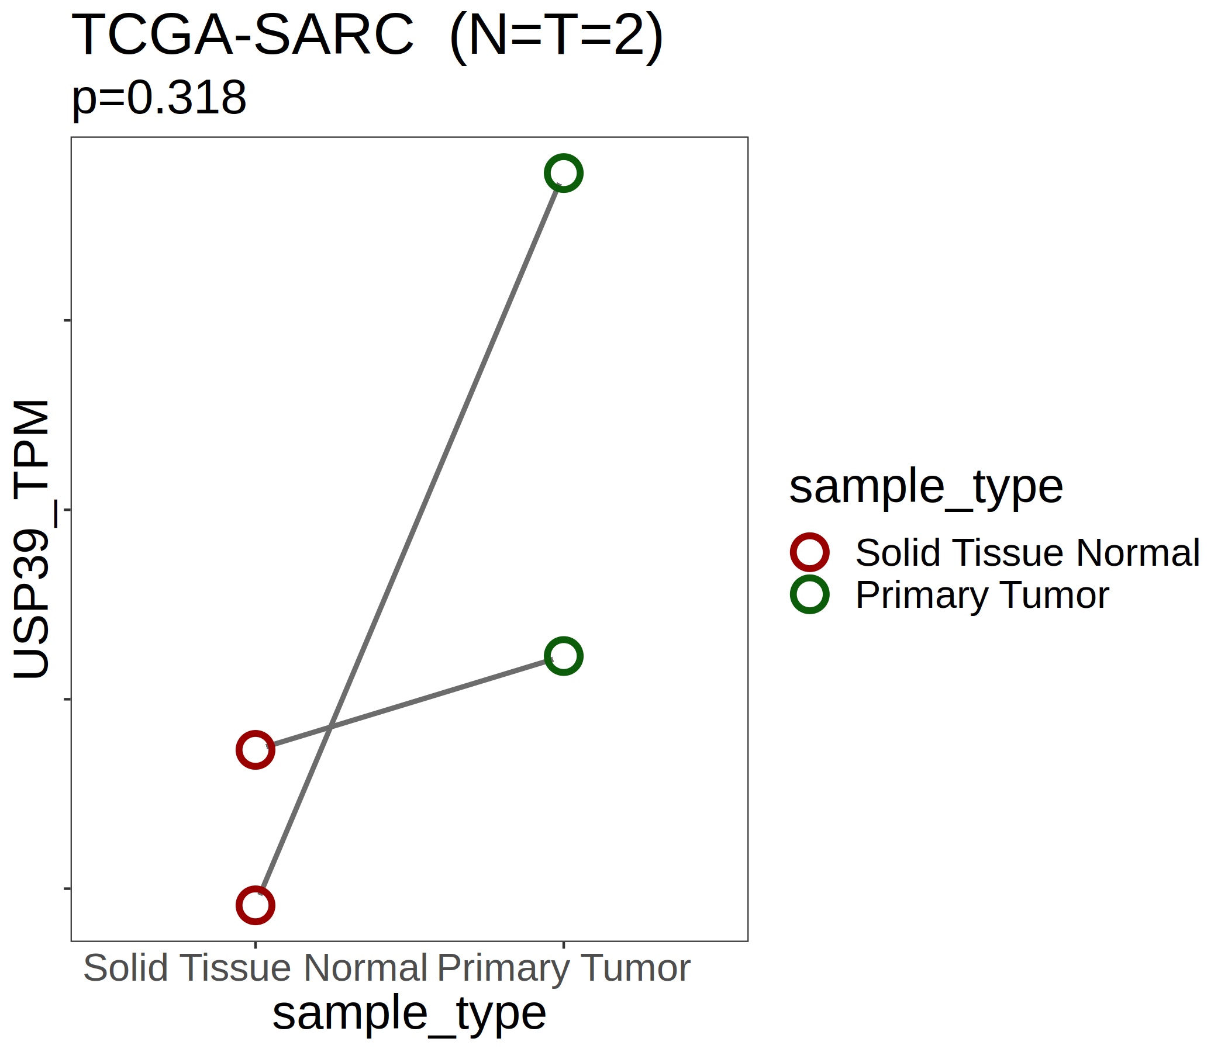

Slide 6
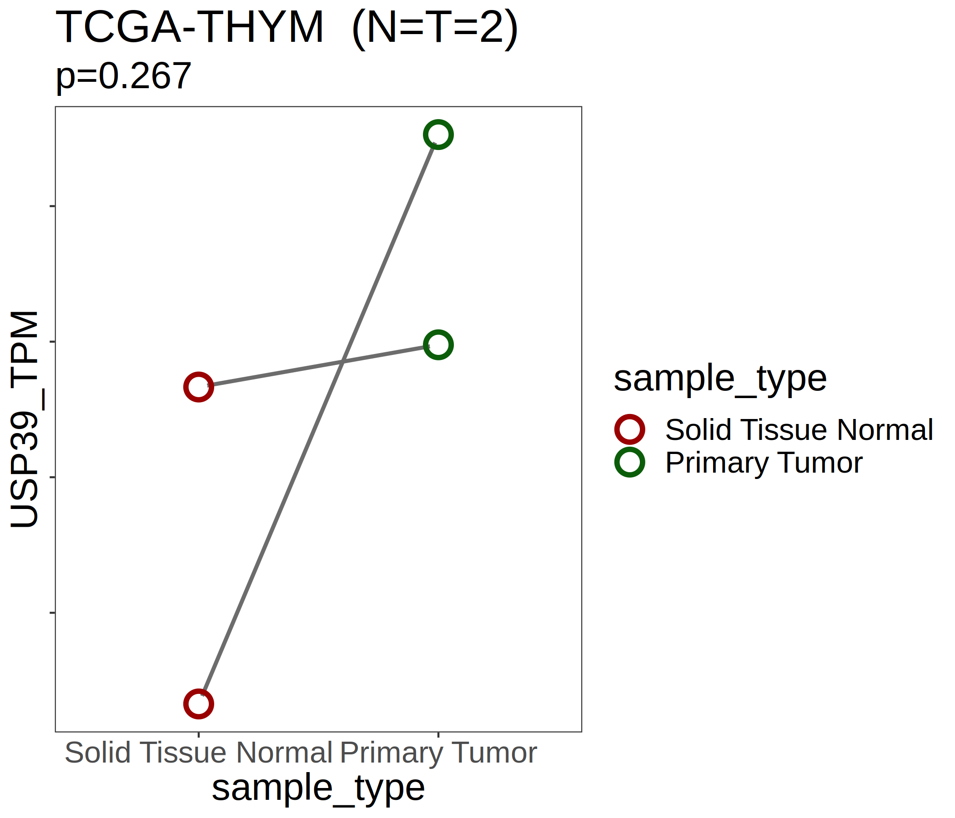
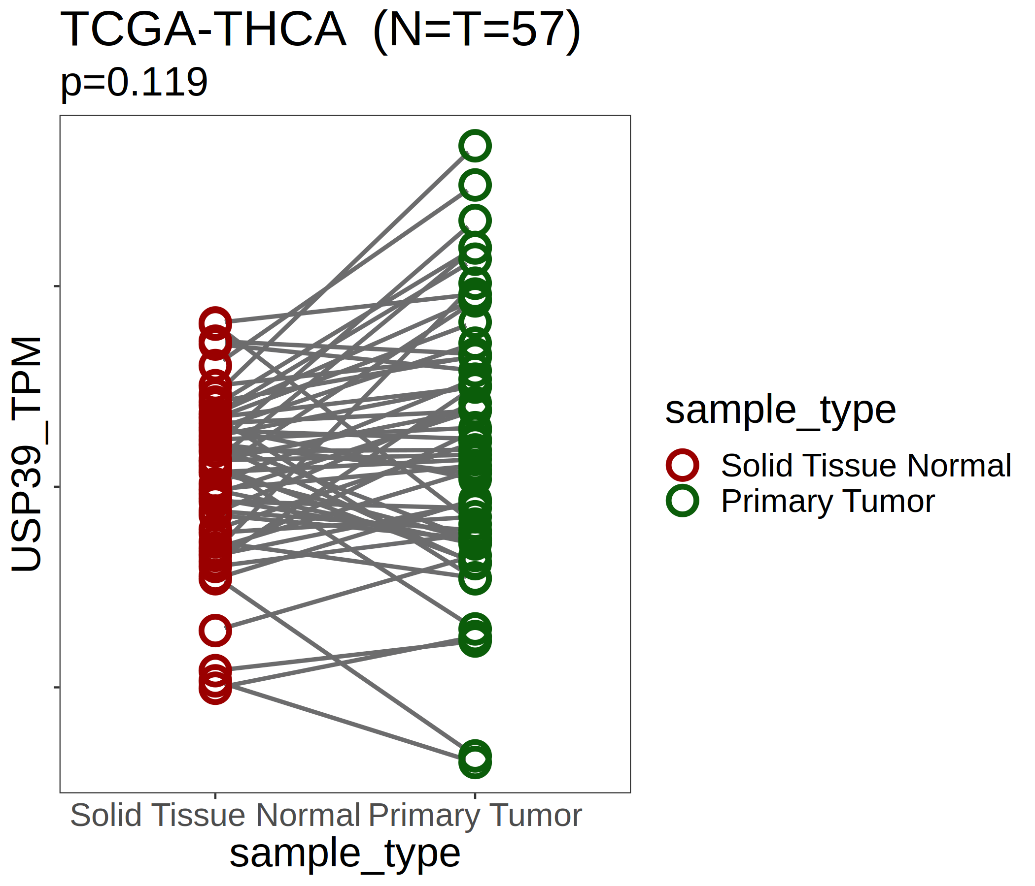
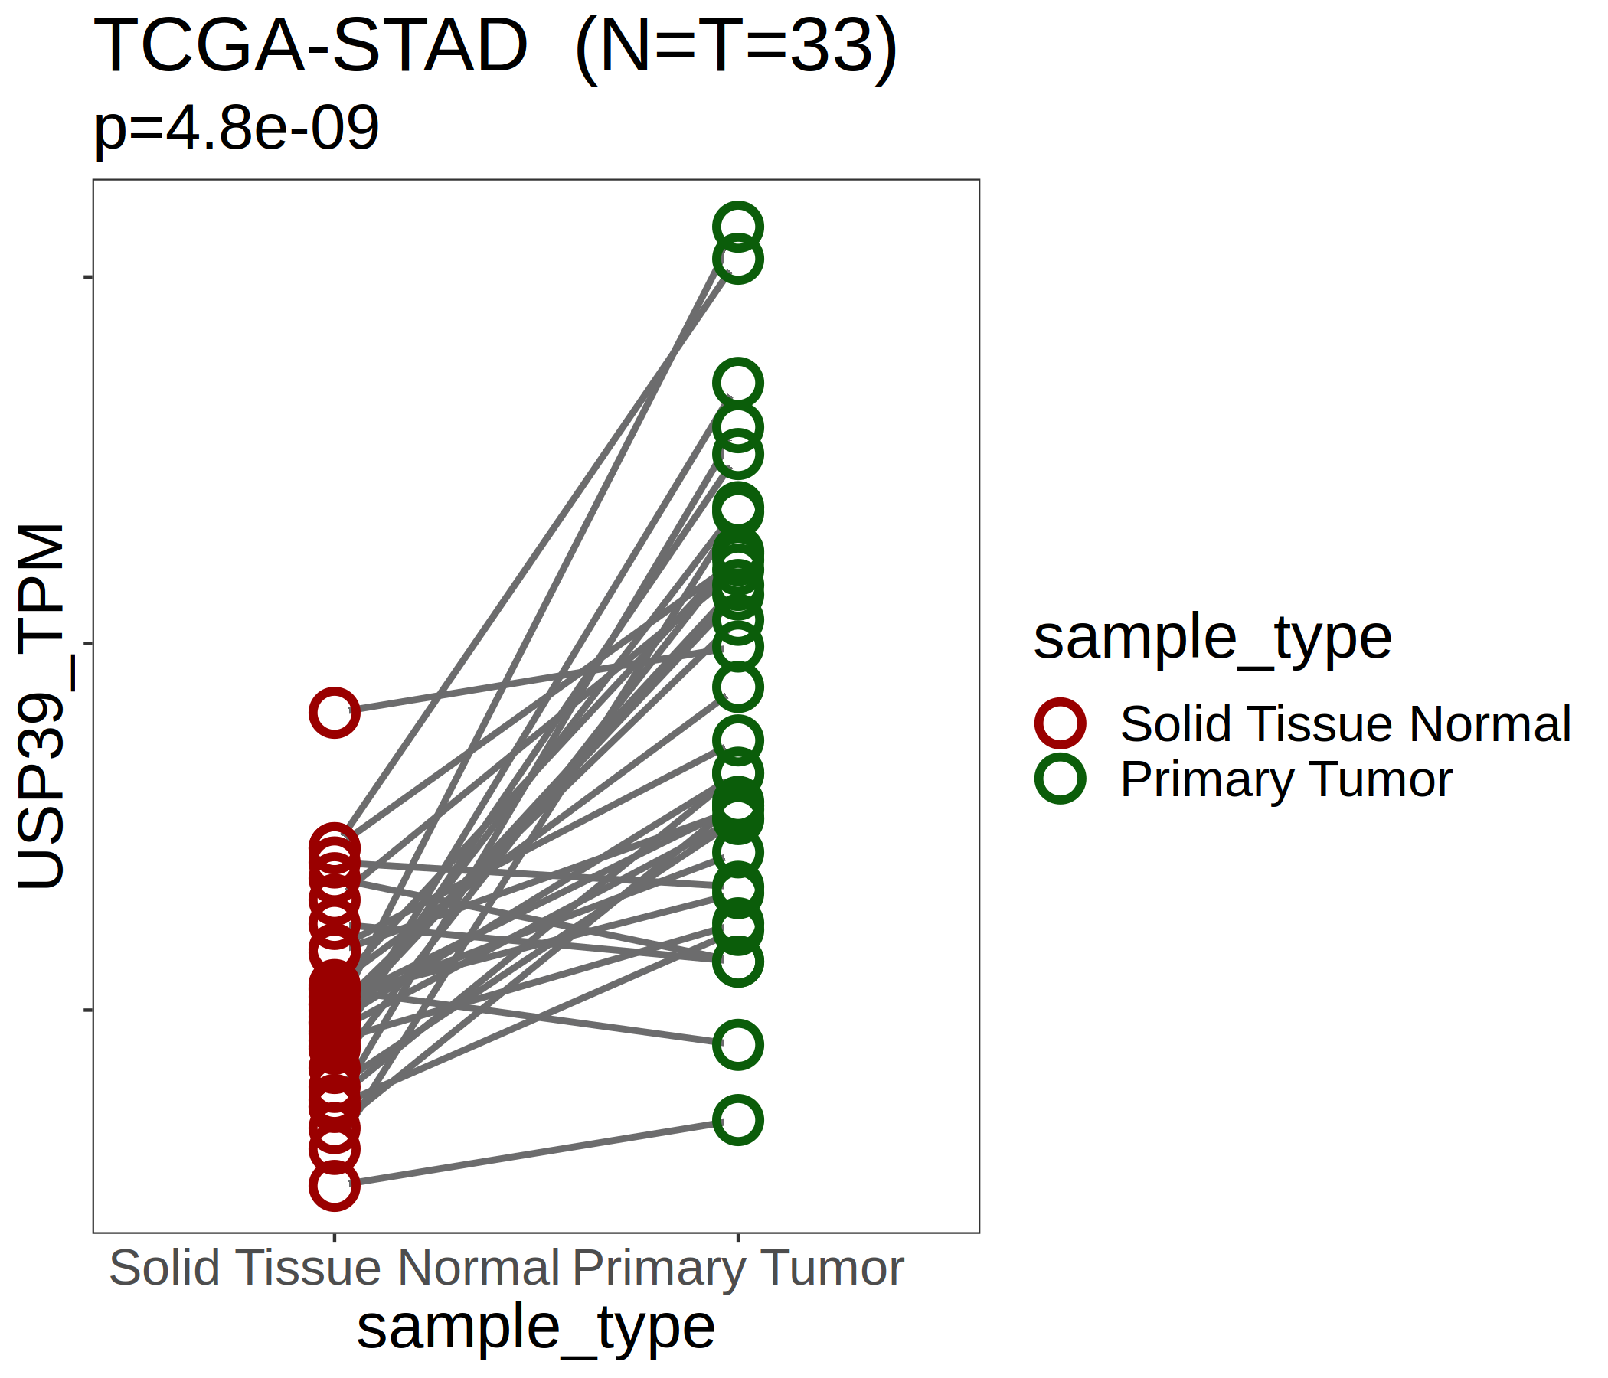
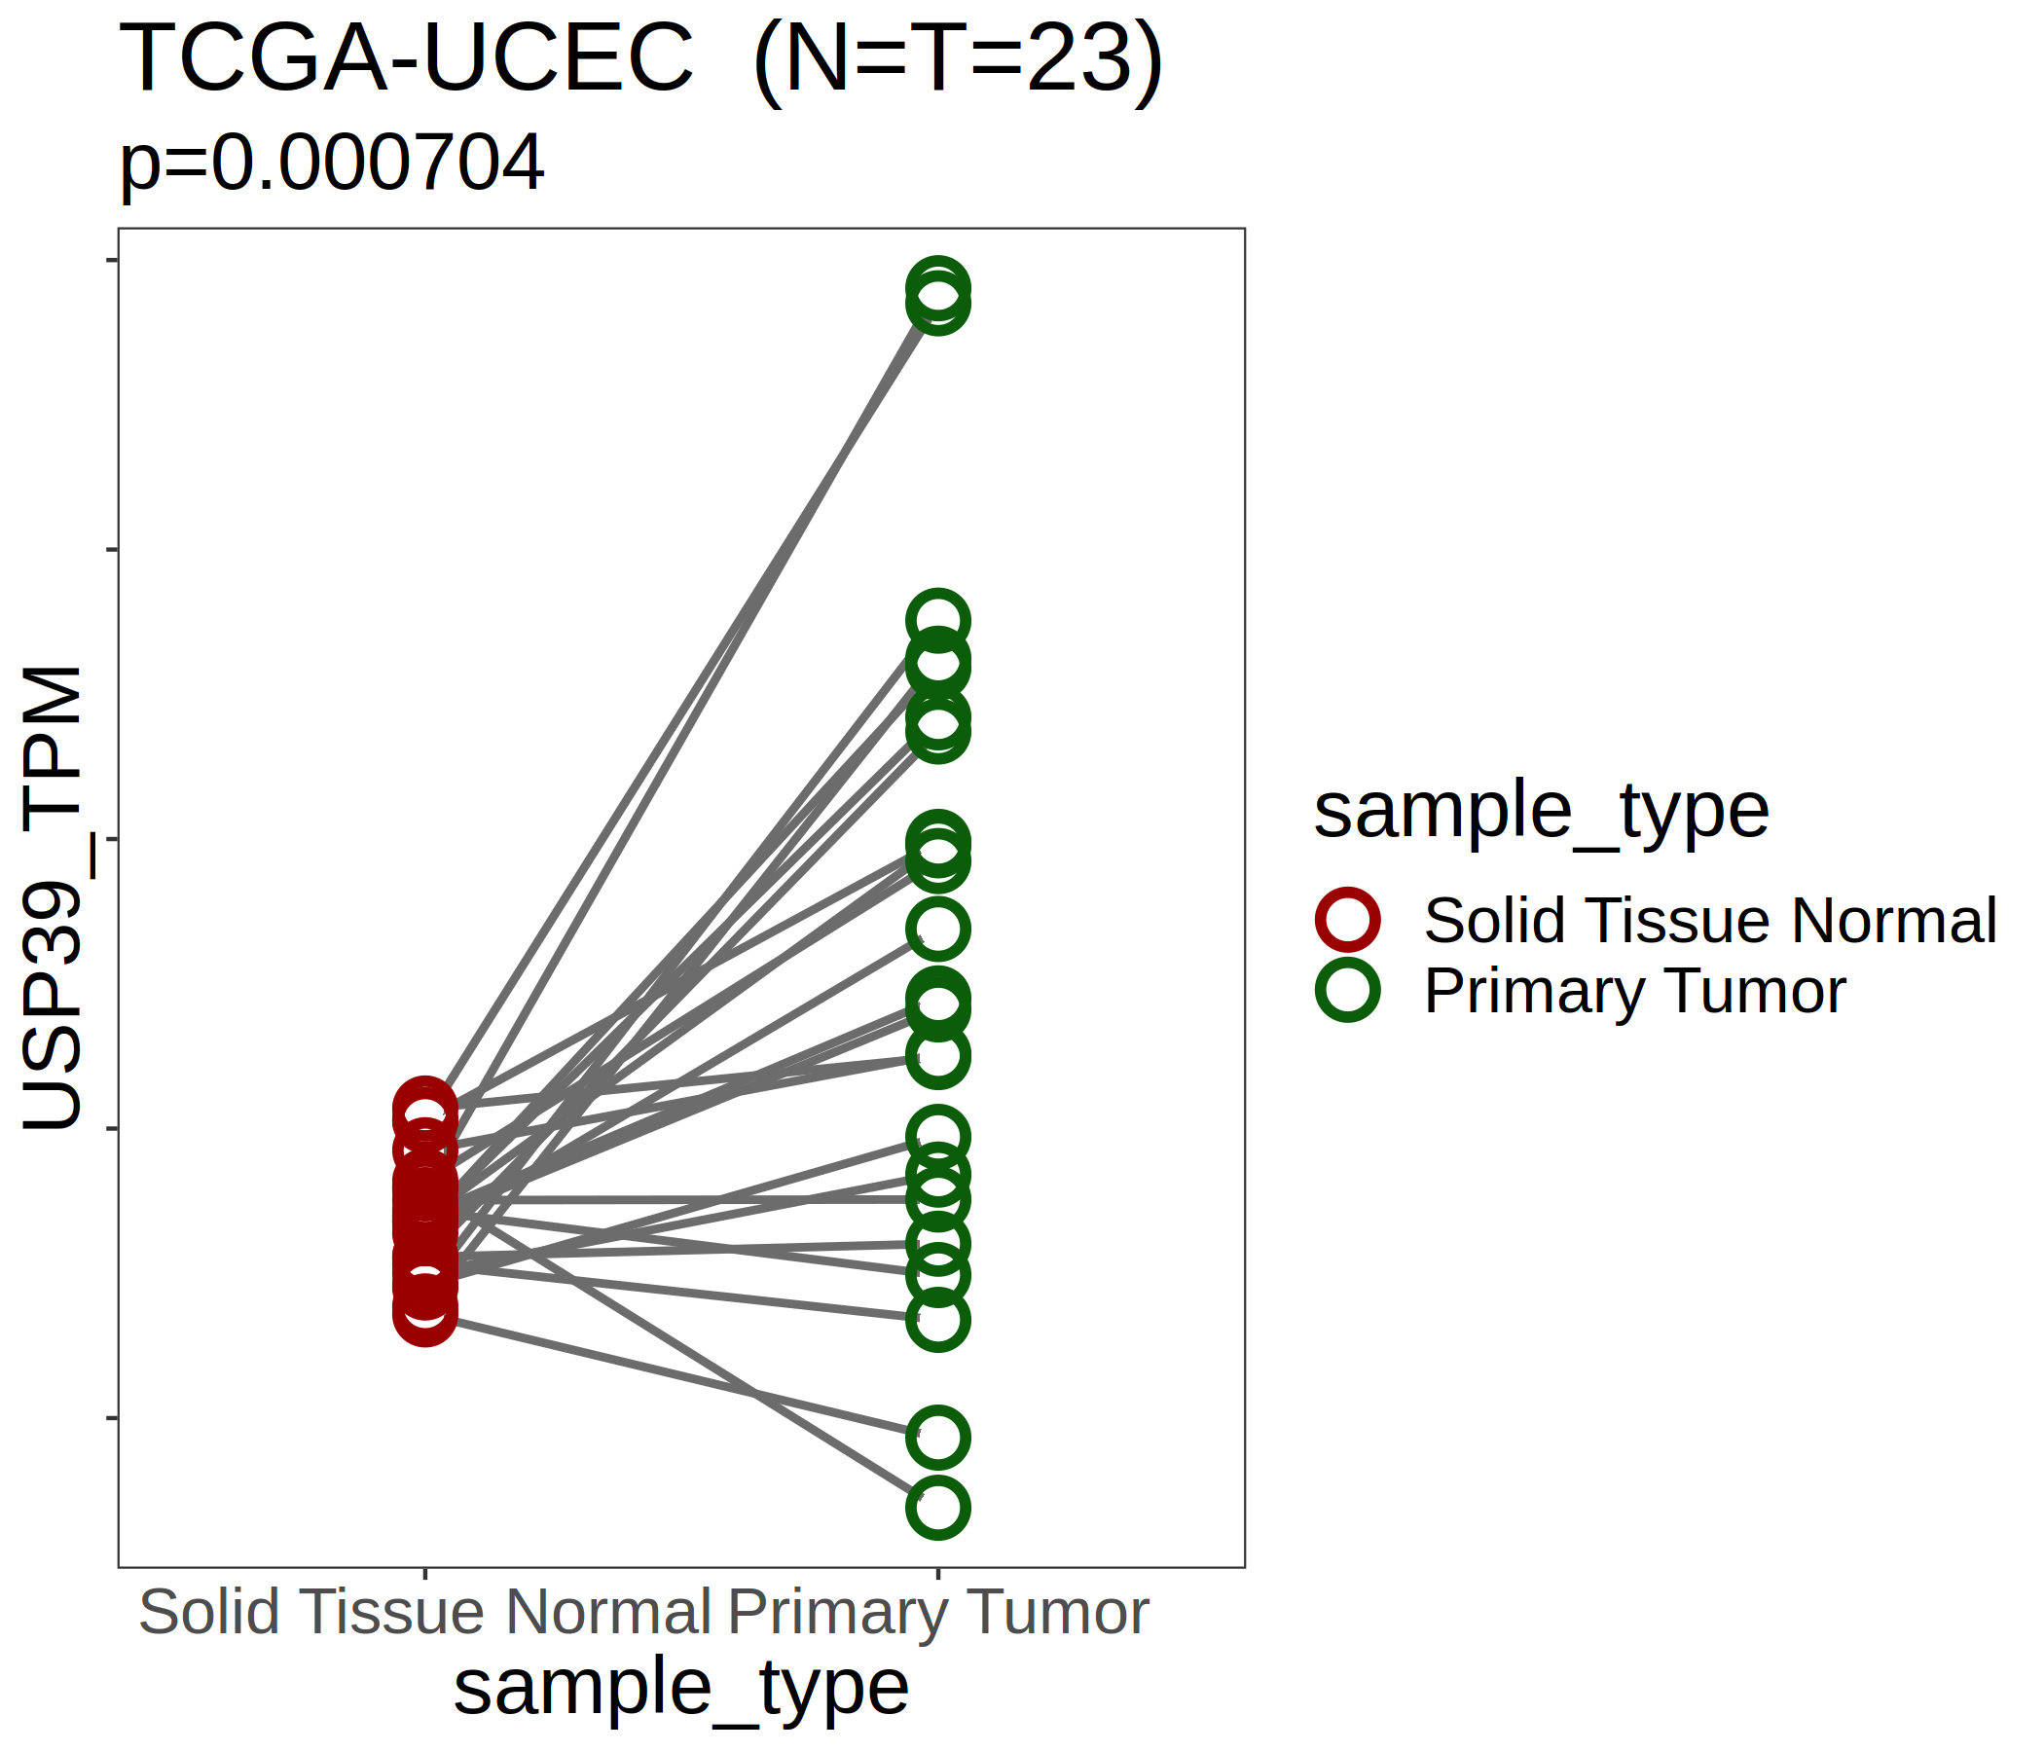
该相关信息在后一页

Slide 7
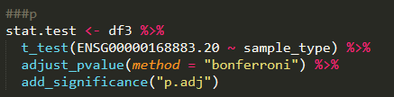
癌种数量及方法
癌种数量：
TCGA共33种癌症，此处22张图，11个癌种没有配对样本
SKCM(无配对样本)
LAML(无正常样本)
LGG
OV
GBM(无配对样本)
UVM
UCS
MESO
TGCT
ACC
DLBC
P值计算方法：
T检验，参数如下

Slide 8
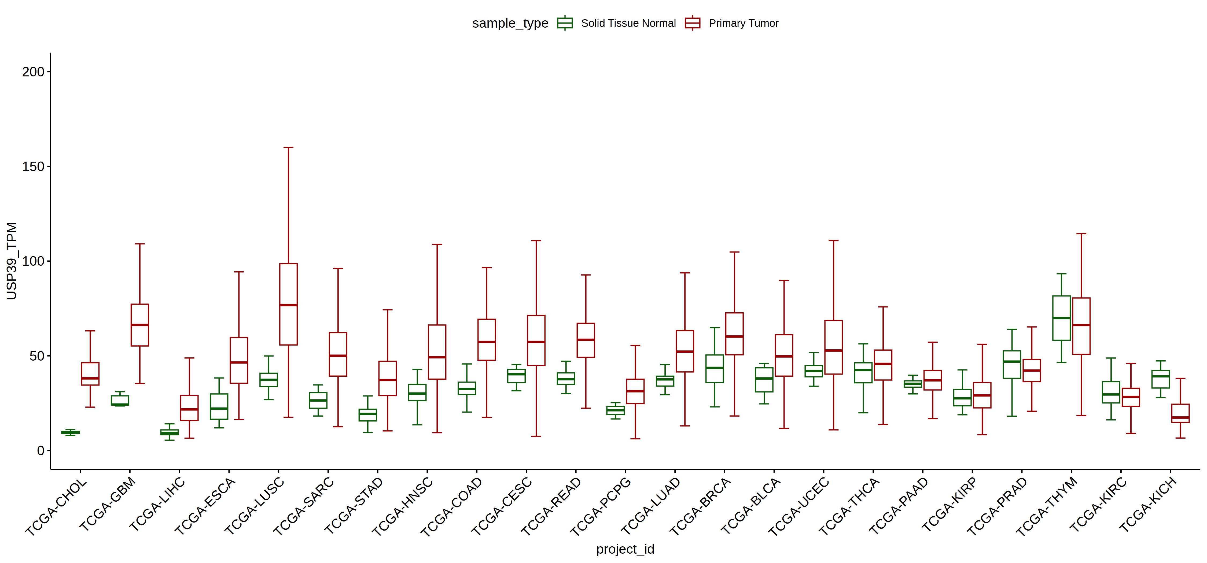
可改字版本(不带p值)
Solid Tissue Normal
Primary Tumor
200
150
USP39_TPM
100
50
0
TCGA-LIHC
TCGA-KIRP
TCGA-KIRC
TCGA-GBM
TCGA-LUSC
TCGA-CESC
TCGA-KICH
TCGA-ESCA
TCGA-STAD
TCGA-BLCA
TCGA-SARC
TCGA-PCPG
TCGA-BRCA
TCGA-UCEC
TCGA-LUAD
TCGA-PAAD
TCGA-CHOL
TCGA-HNSC
TCGA-READ
TCGA-THCA
TCGA-PRAD
TCGA-COAD
TCGA-THYM
X轴排序标准：foldchange

Slide 9
可改字版本(带p值)
Solid Tissue Normal
200
Primary Tumor
6.76E-87
150
6.35E-11
2.24E-02
9.07E-01
1.13E-38
4.25E-40
7.27E-20
4.64E-10
1.82E-01
5.42E-35
1.45E-09
1.42E-49
USP39_TPM
100
3.42E-10
5.23E-18
3.09E-27
8.26E-04
3.62E-01
1.87E-62
4.24E-02
4.14E-01
3.24E-01
1.03E-11
50
1.35E-02
0
TCGA-LIHC
TCGA-KIRP
TCGA-KIRC
TCGA-GBM
TCGA-LUSC
TCGA-CESC
TCGA-KICH
TCGA-ESCA
TCGA-STAD
TCGA-BLCA
TCGA-SARC
TCGA-PCPG
TCGA-BRCA
TCGA-UCEC
TCGA-LUAD
TCGA-PAAD
TCGA-CHOL
TCGA-HNSC
TCGA-READ
TCGA-THCA
TCGA-PRAD
TCGA-COAD
TCGA-THYM

Slide 10
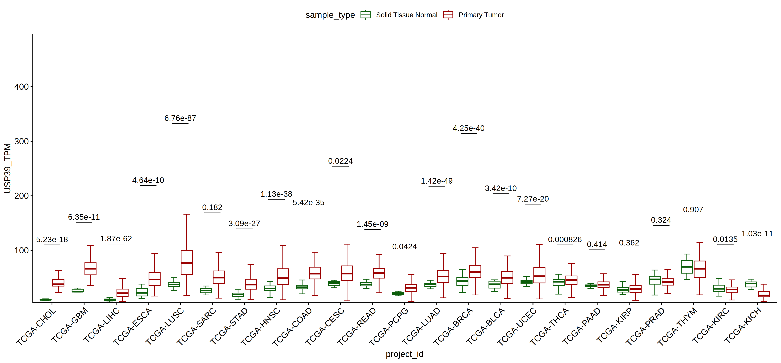
带值原图

Slide 11
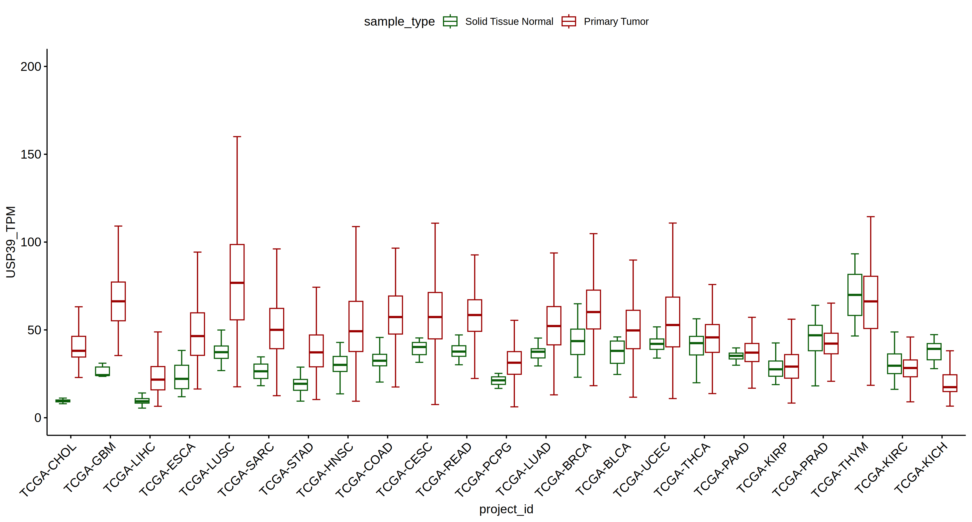
原图（柱子更细的版本）
相关信息见后一页

Slide 12
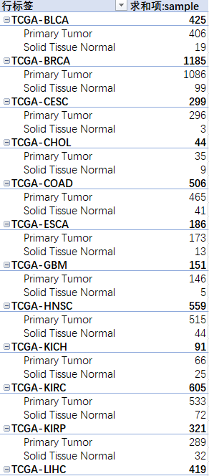
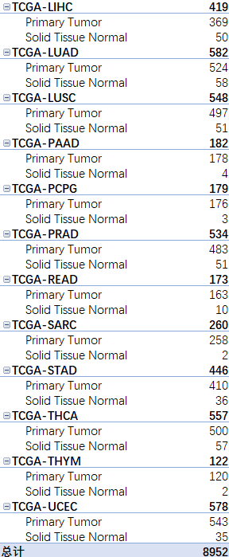
样本数量：23
选取标准：N或者T每组至少有2个样本，才被采纳（SKCM只有一个）；实体瘤才被纳入（白血病无正常对照且并非实体瘤，未纳入）。
SKCM（一个样本）
LAML（无正常样本，后同）
LGG
OV
UVM
UCS
MESO
TGCT
ACC
DLBC
P值计算方法：t检验

Slide 13
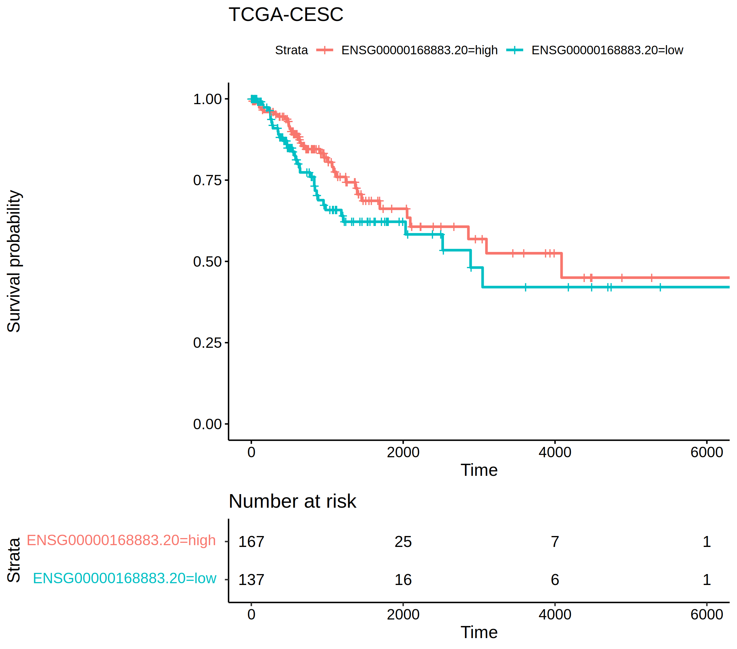
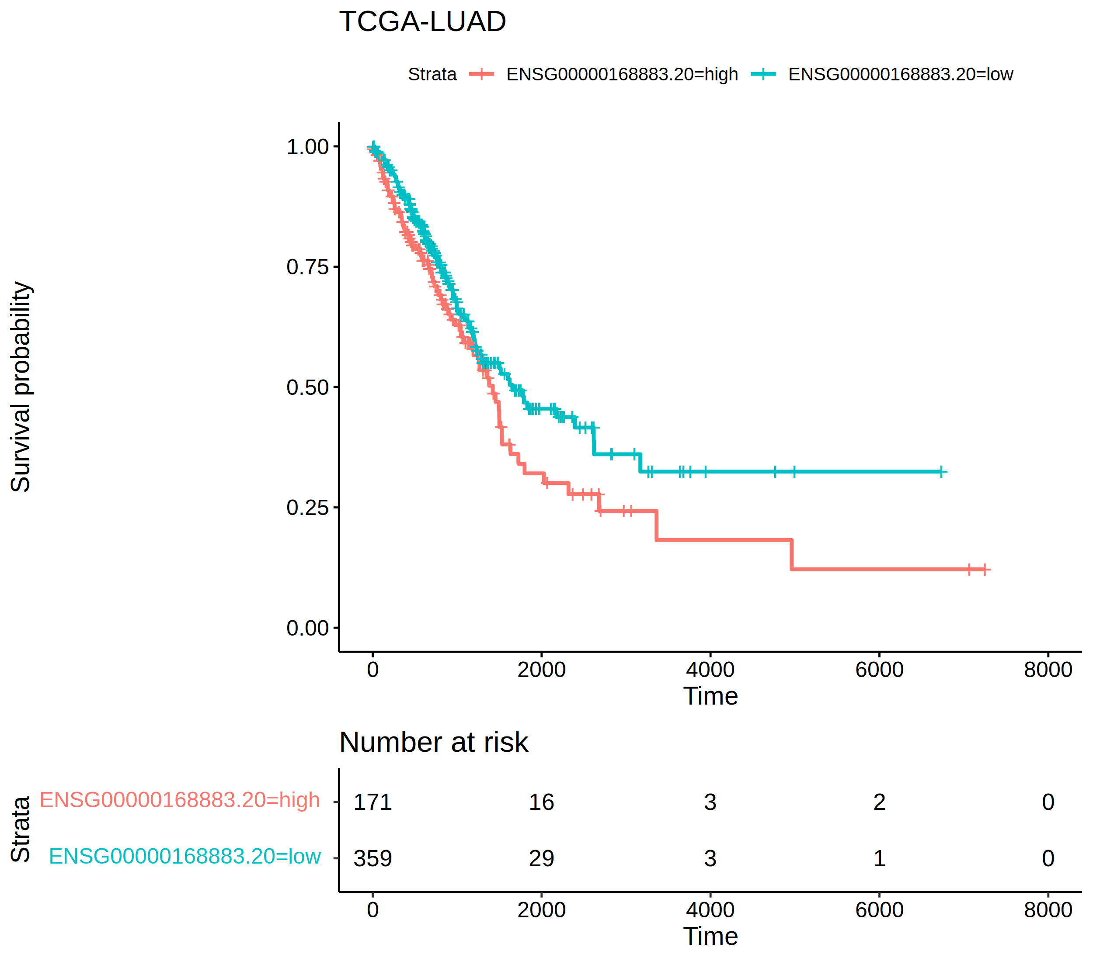
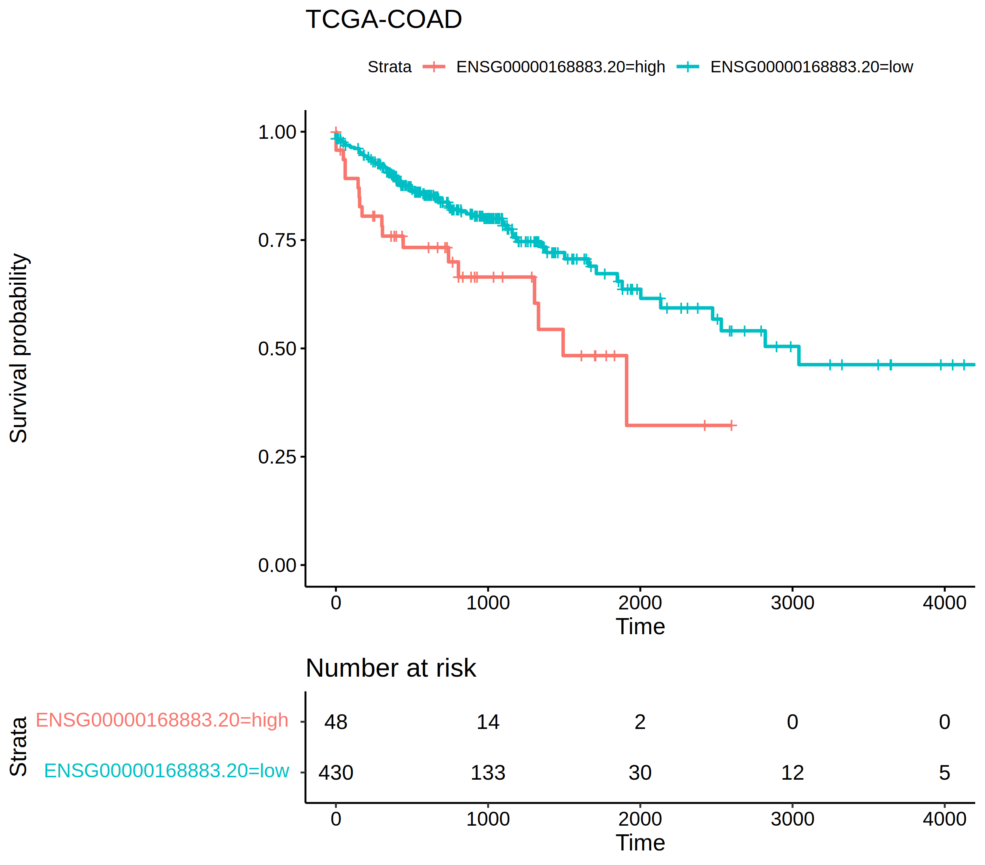
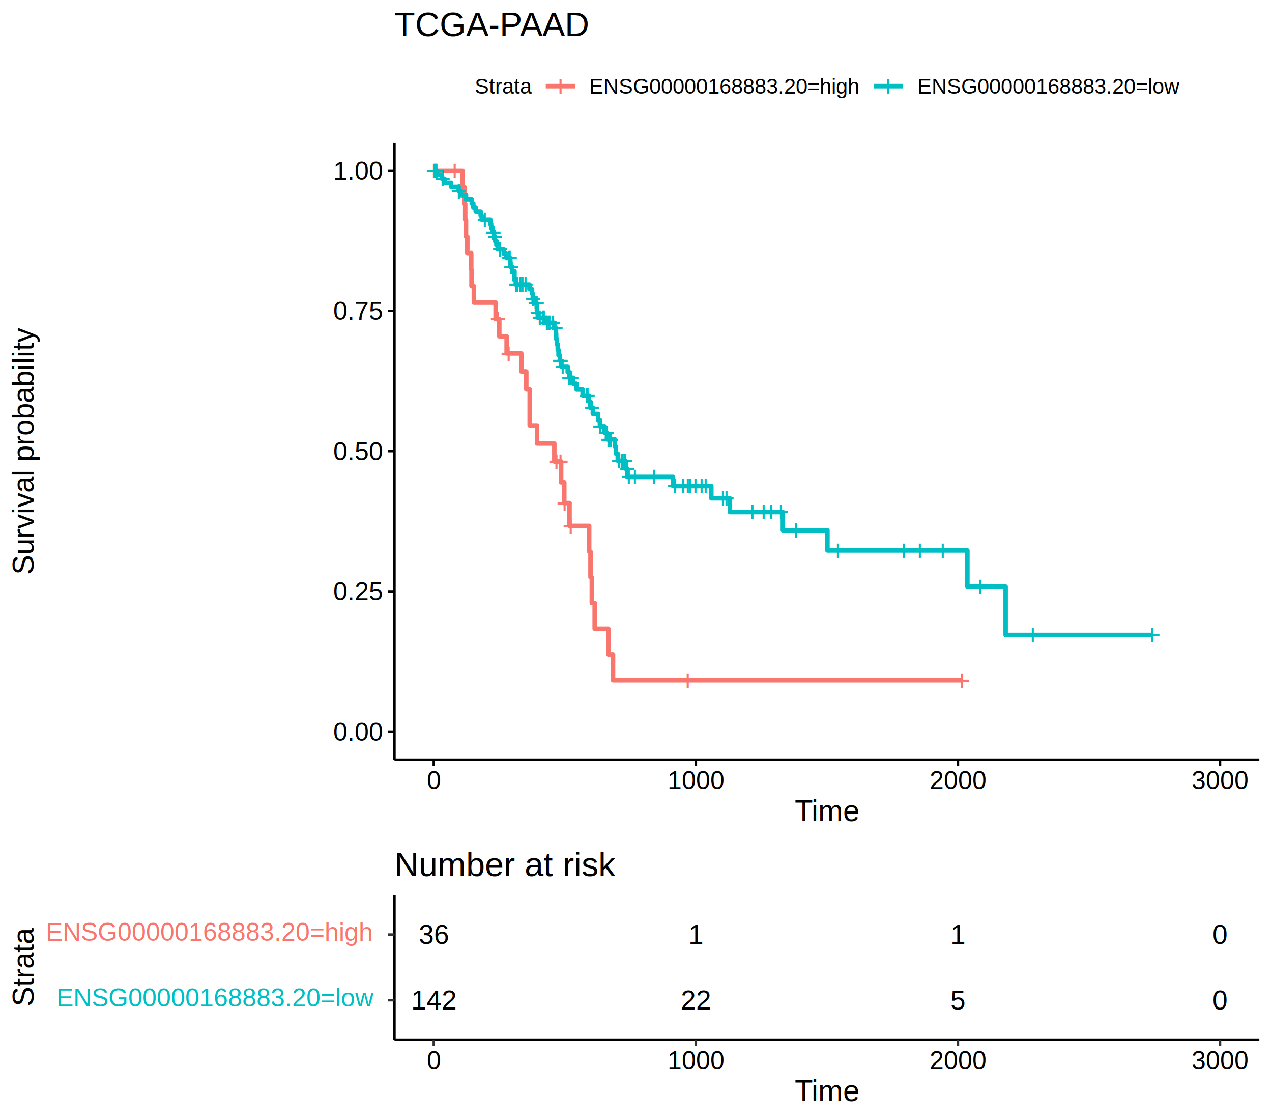
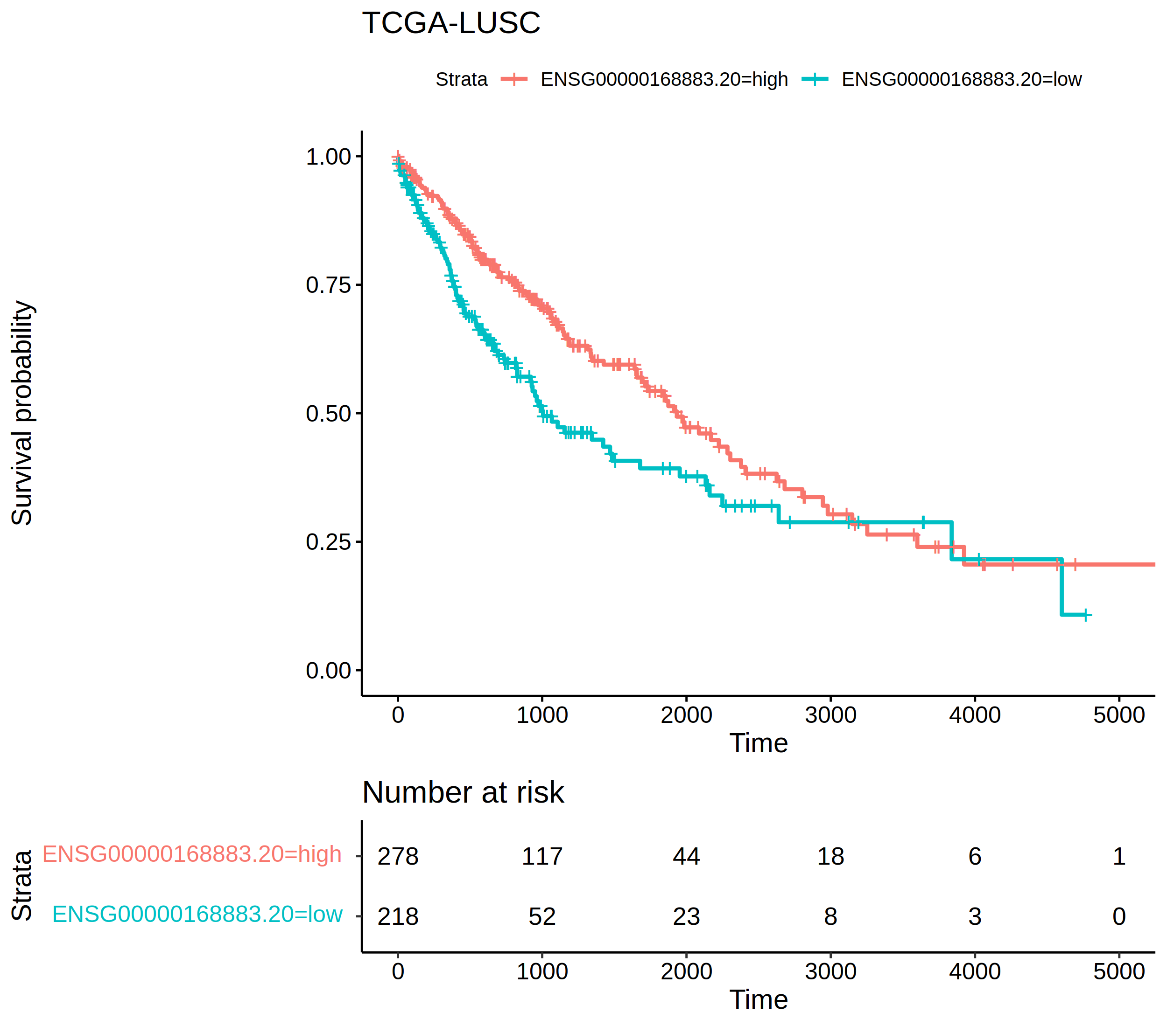
可改字版本
TCGA-COAD
TCGA-LUAD
USP39 high ( n=48 )
1
1
USP39 high ( n=171 )
USP39 low ( n=430 )
0.75
0.75
USP39 low ( n=359 )
0.5
0.5
0.25
0.25
P=0.0072
P=0.041
0
0
0
1000
2000
3000
4000
0
2000
4000
6000
8000
TCGA-PAAD
TCGA-LUSC
1
USP39 high ( n=36 )
1
USP39 high ( n=278 )
0.75
USP39 low ( n=142 )
0.75
USP39 low ( n=218 )
0.5
0.5
0.25
0.25
P=0.0018
0
P=0.00019
分组标准：最佳截断点
0
0
1000
2000
3000
0
1000
2000
3000
4000
5000

Slide 14
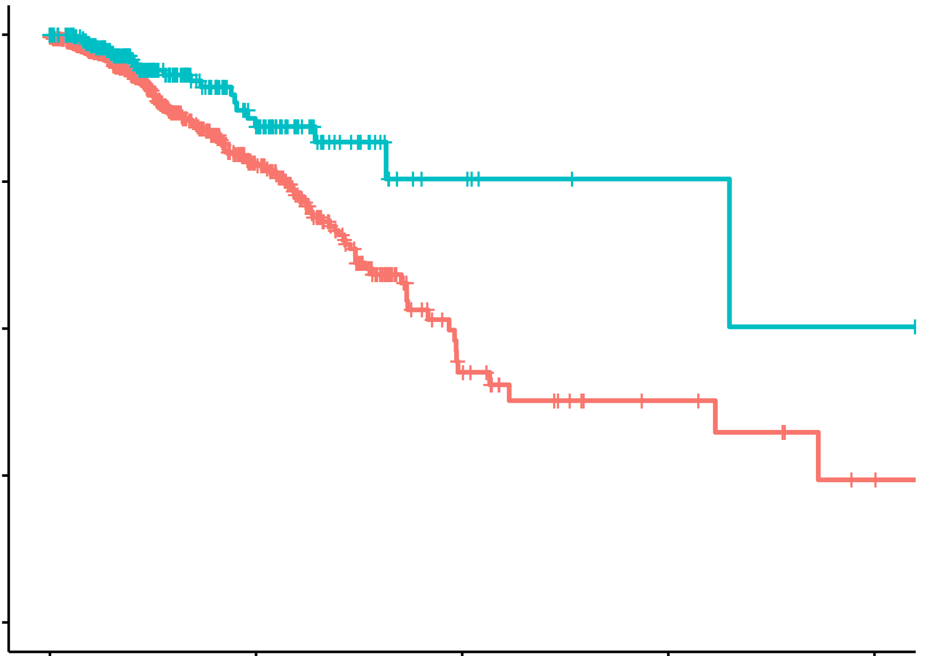
TCGA-BRCA
TCGA-CESC
USP39 high ( n=793 )
1
USP39 high ( n=167 )
1
USP39 low ( n=314 )
USP39 low ( n=137 )
0.75
0.75
0.5
0.5
0.25
P=0.0023
0.25
P=0.13
0
0
0
2000
4000
6000
8000
0
2000
4000
6000

Slide 15
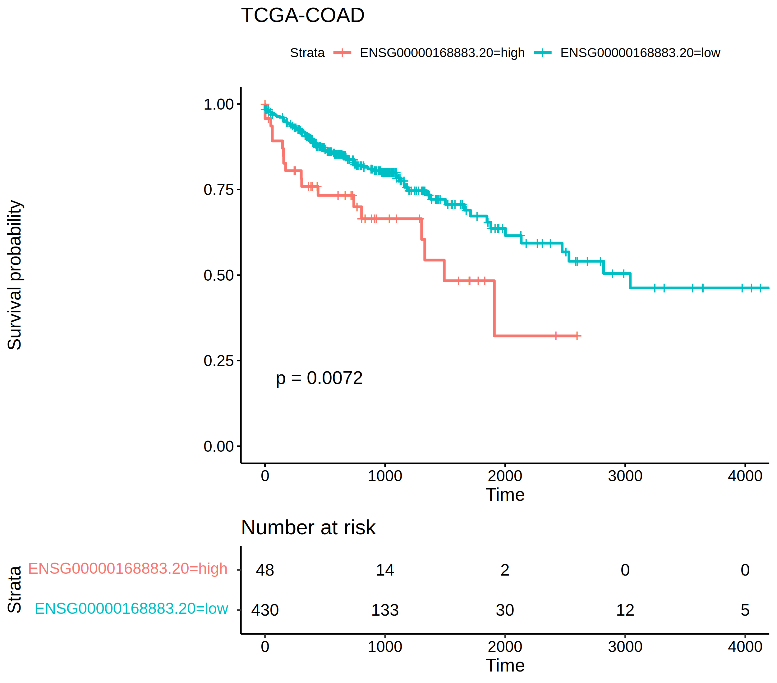
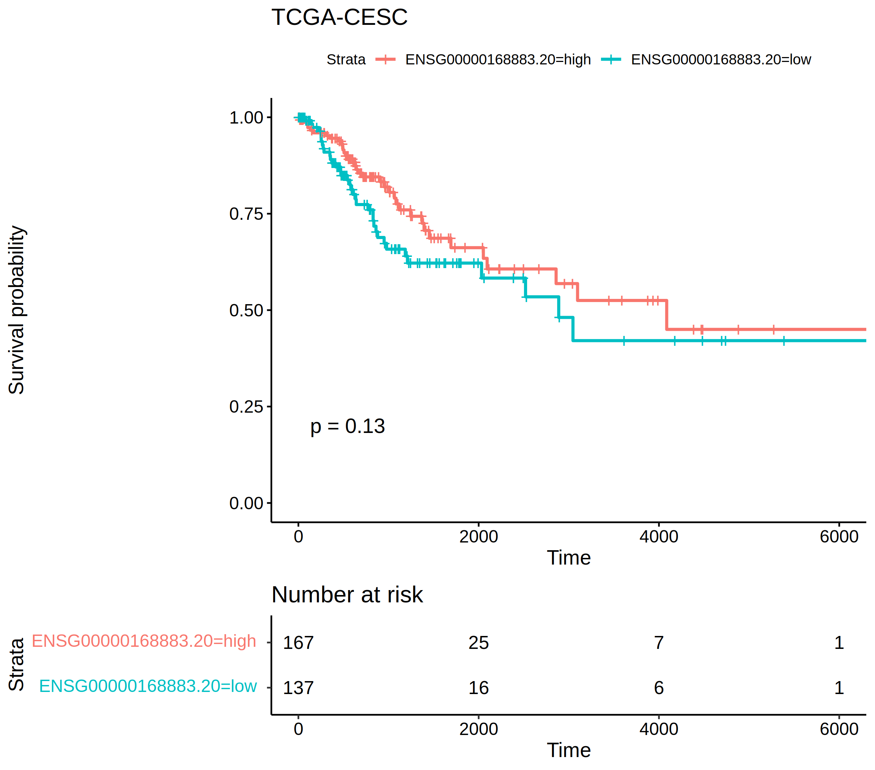
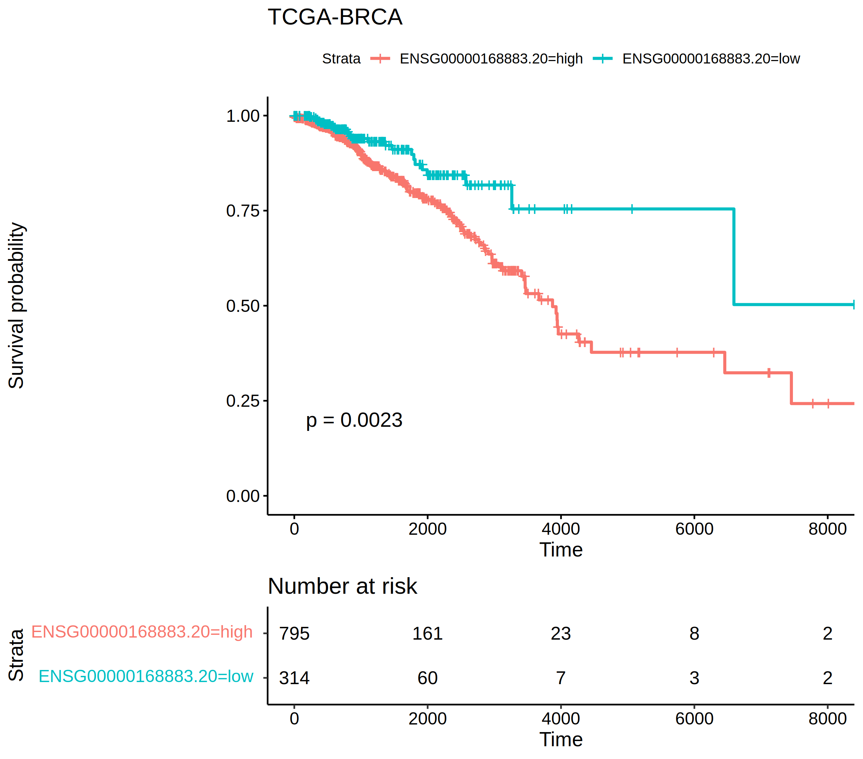
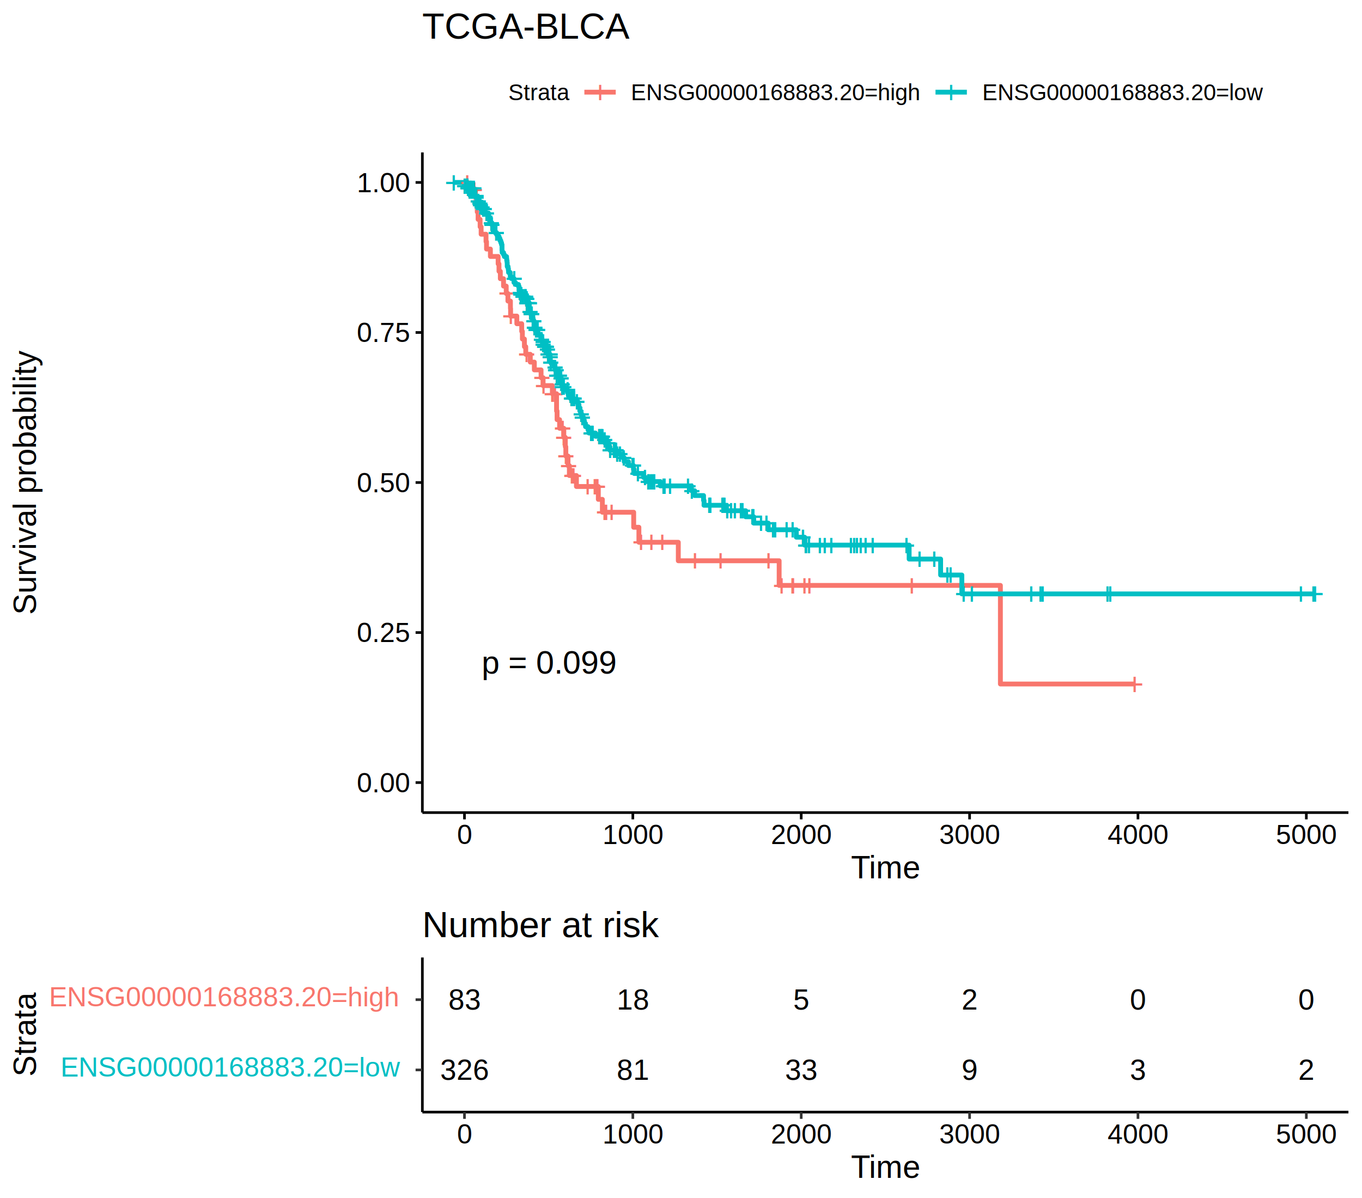
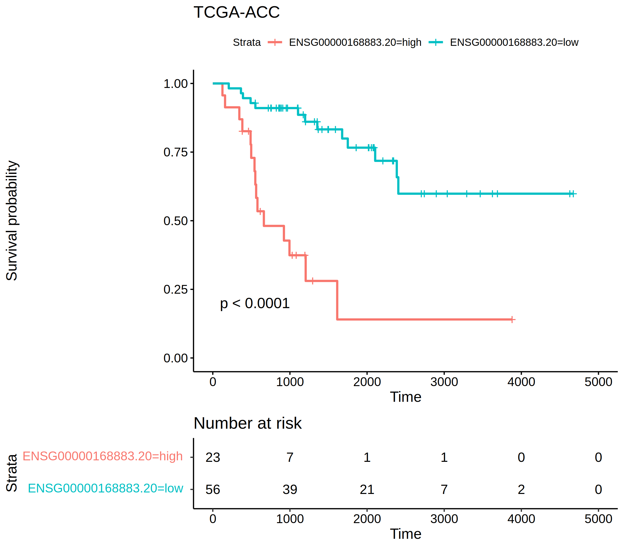
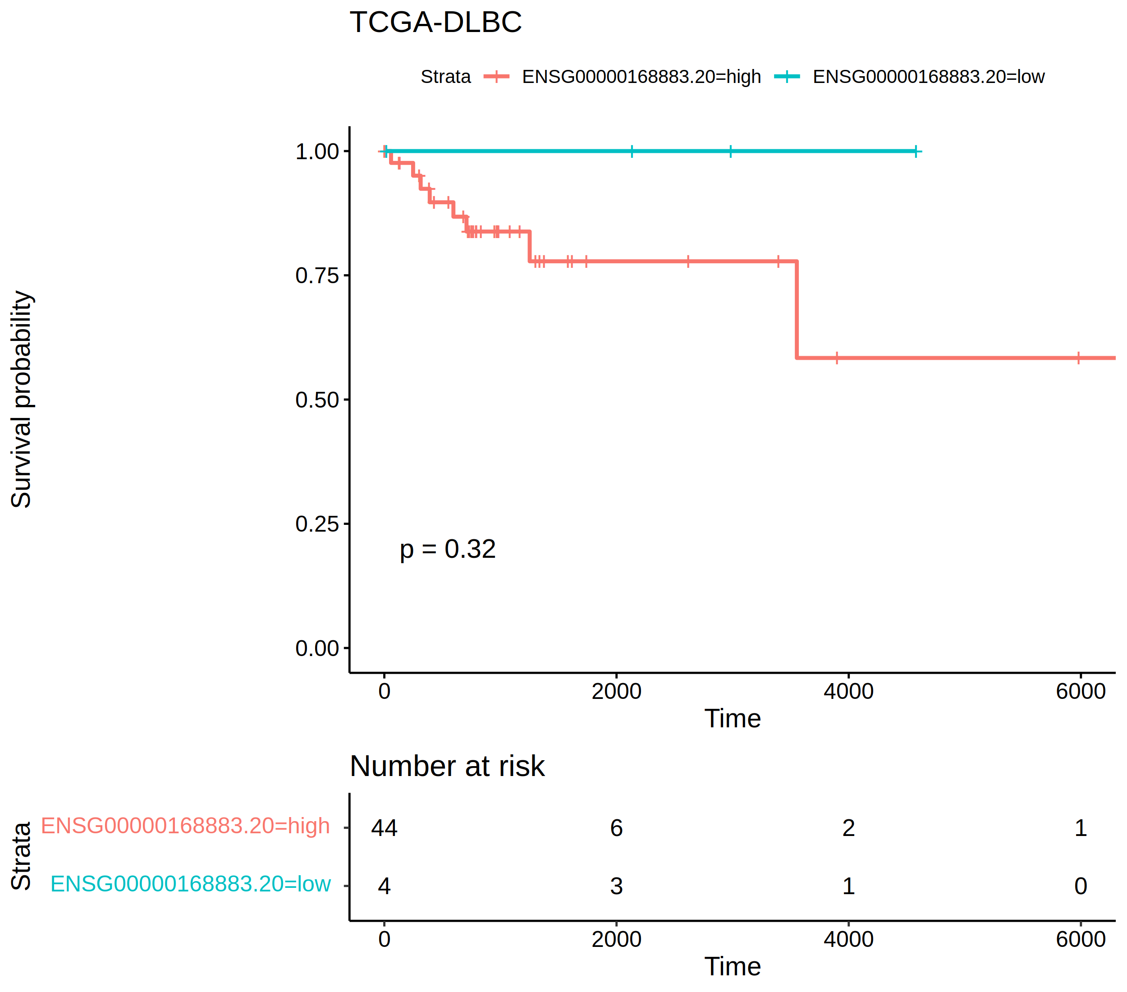
原图

Slide 16
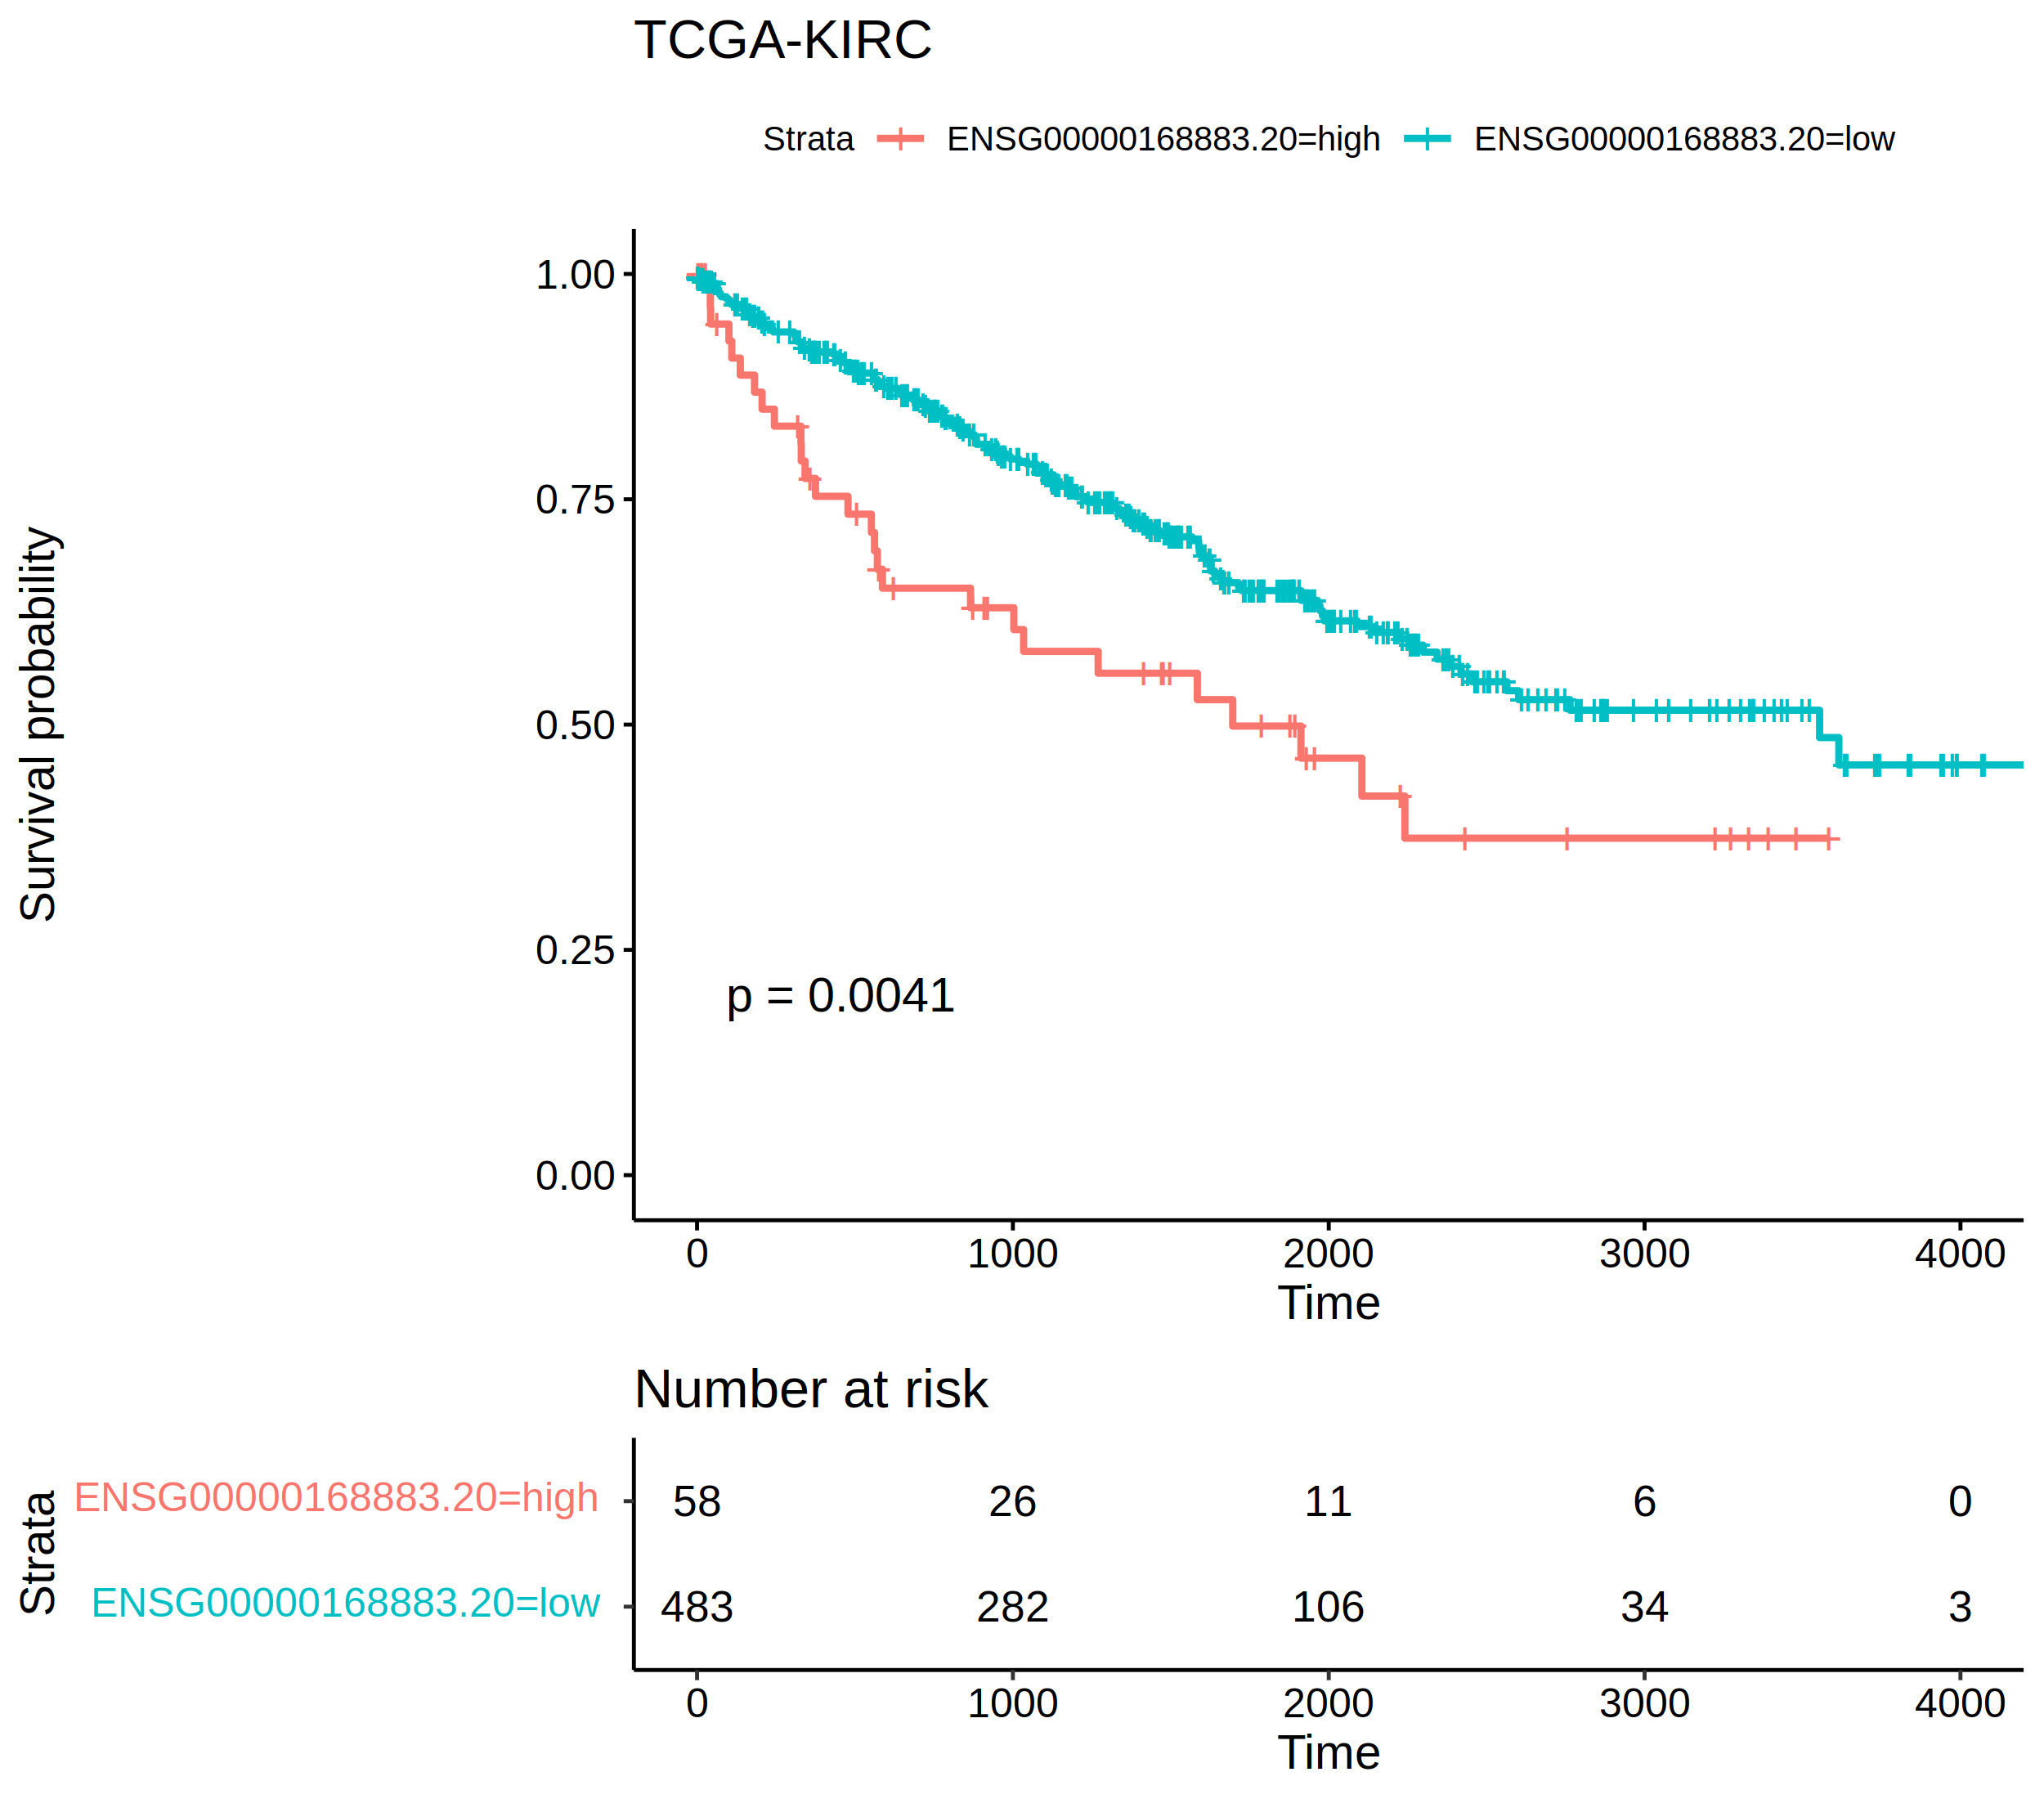
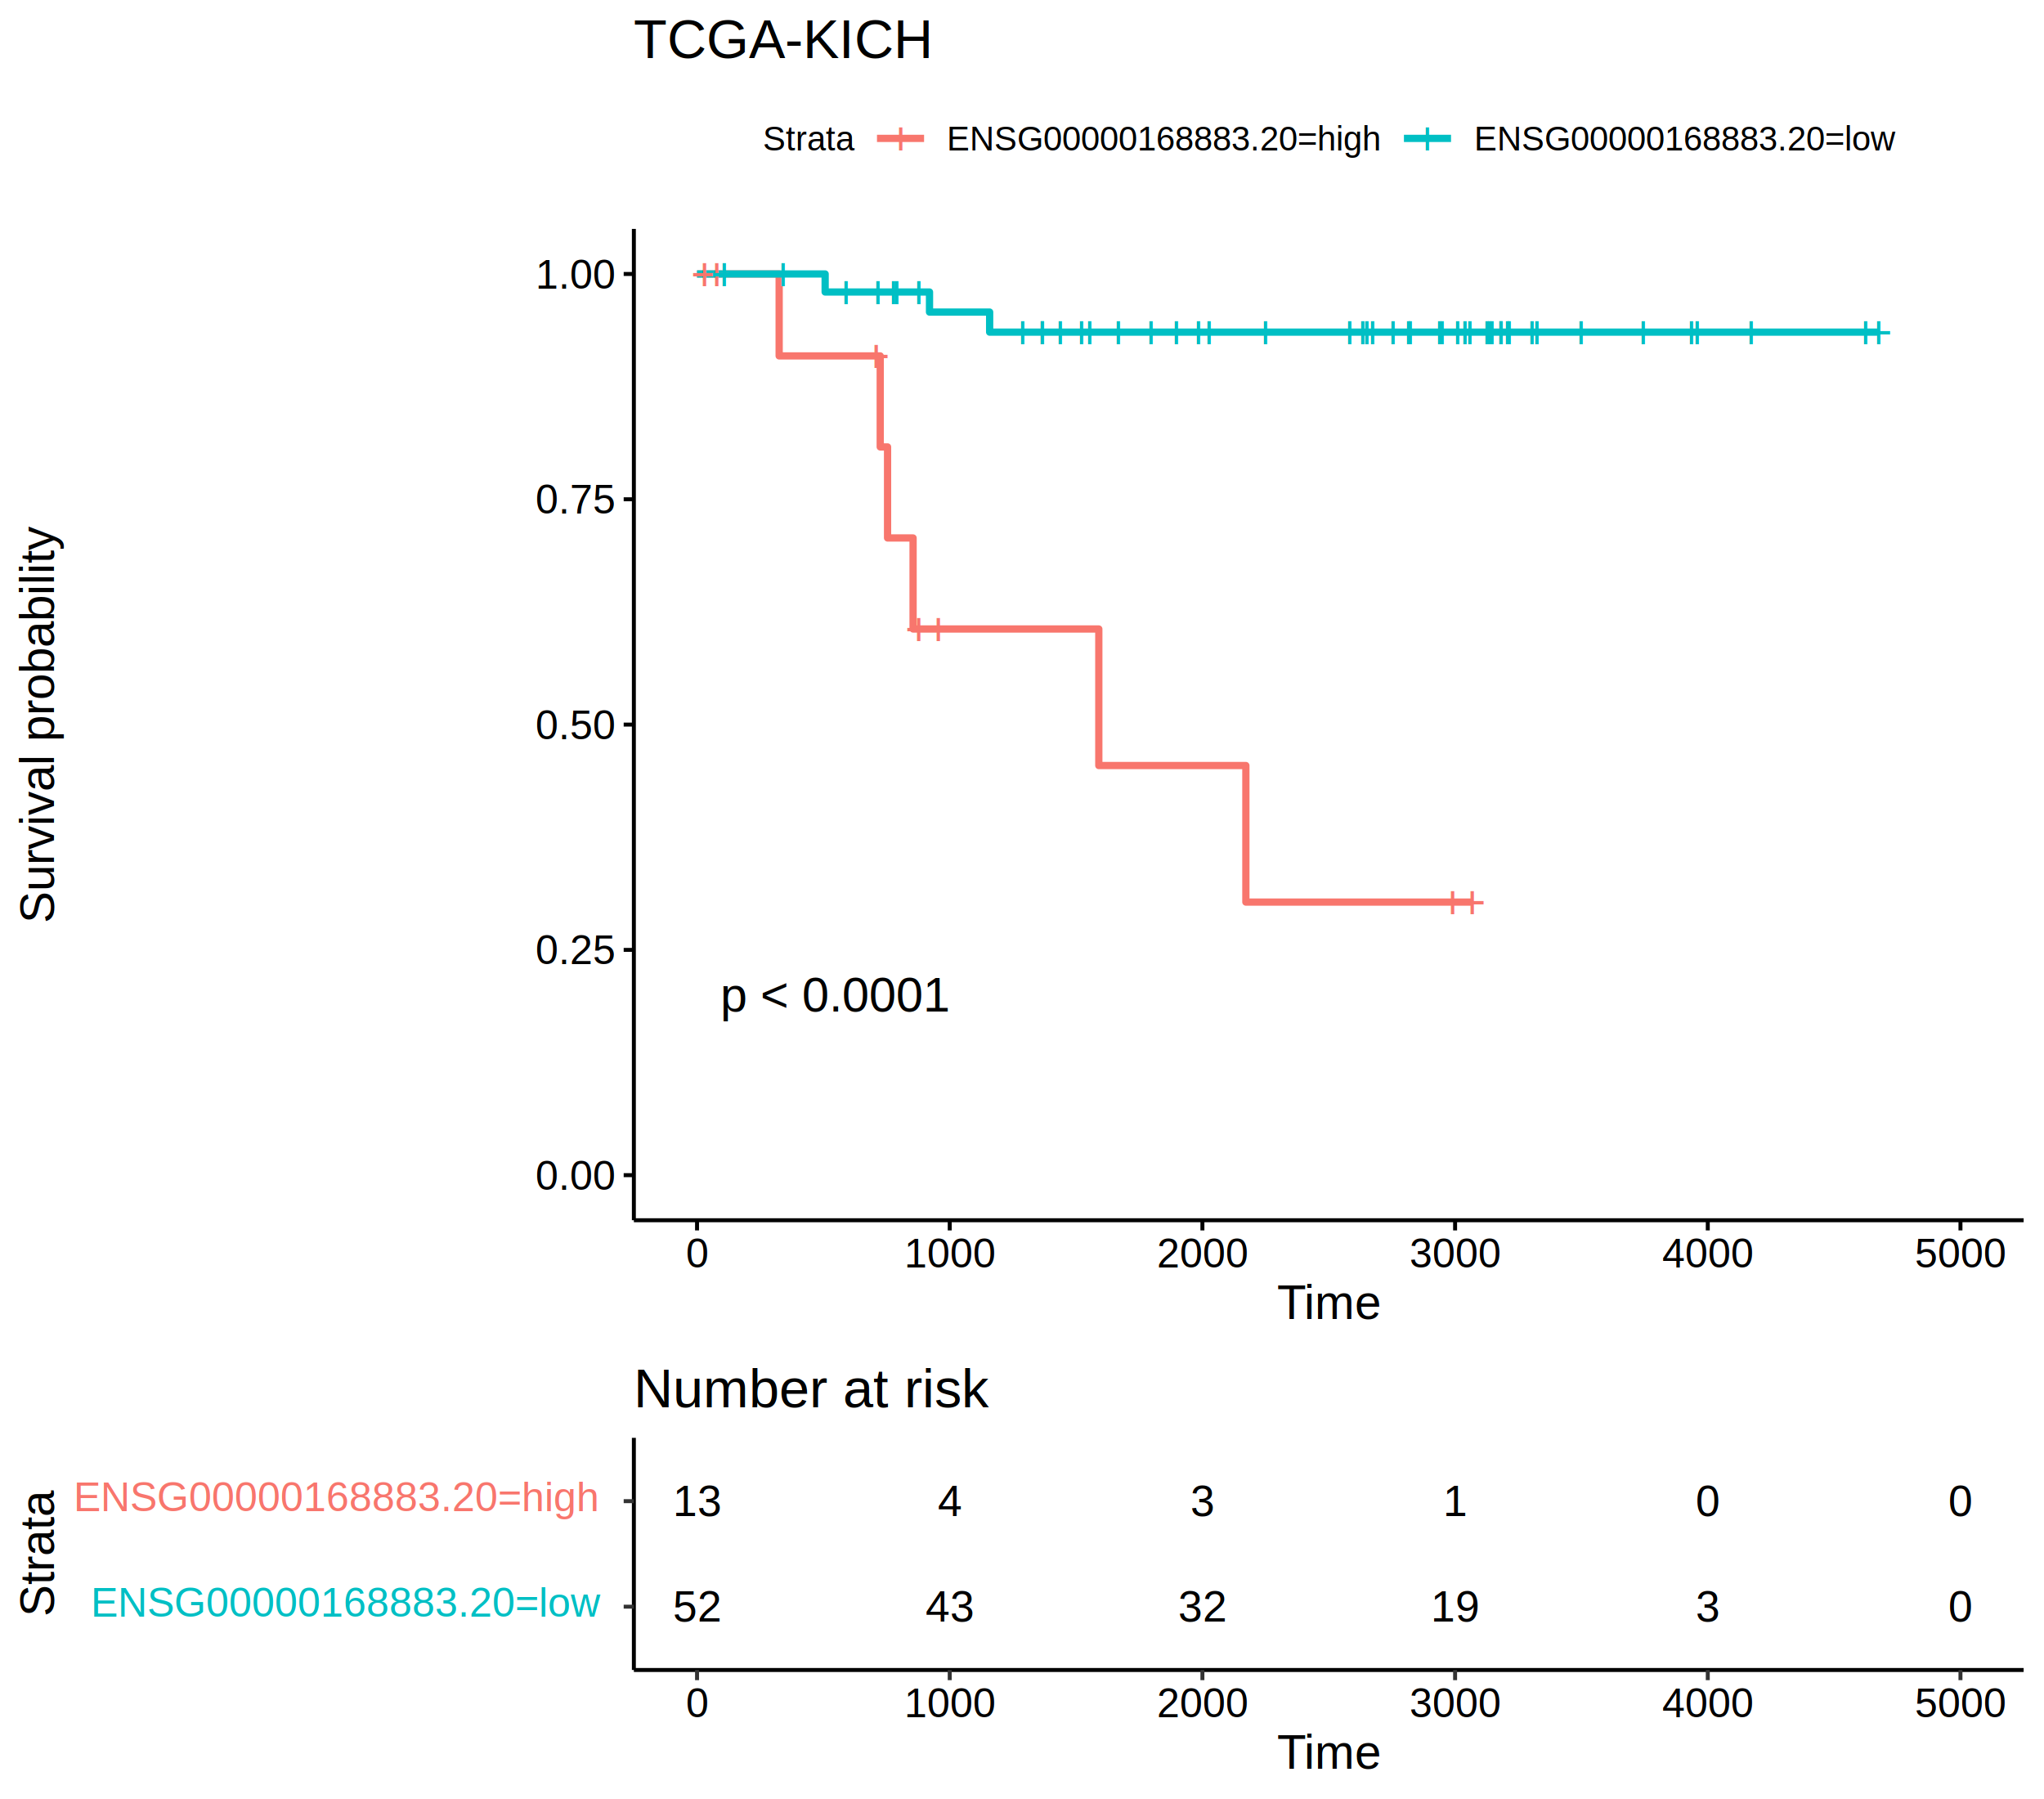





Slide 17







Slide 18







Slide 19







Slide 20



32个癌种，不包含LAML，因为设置的筛选条件是实体瘤（TP）

